Slide 1
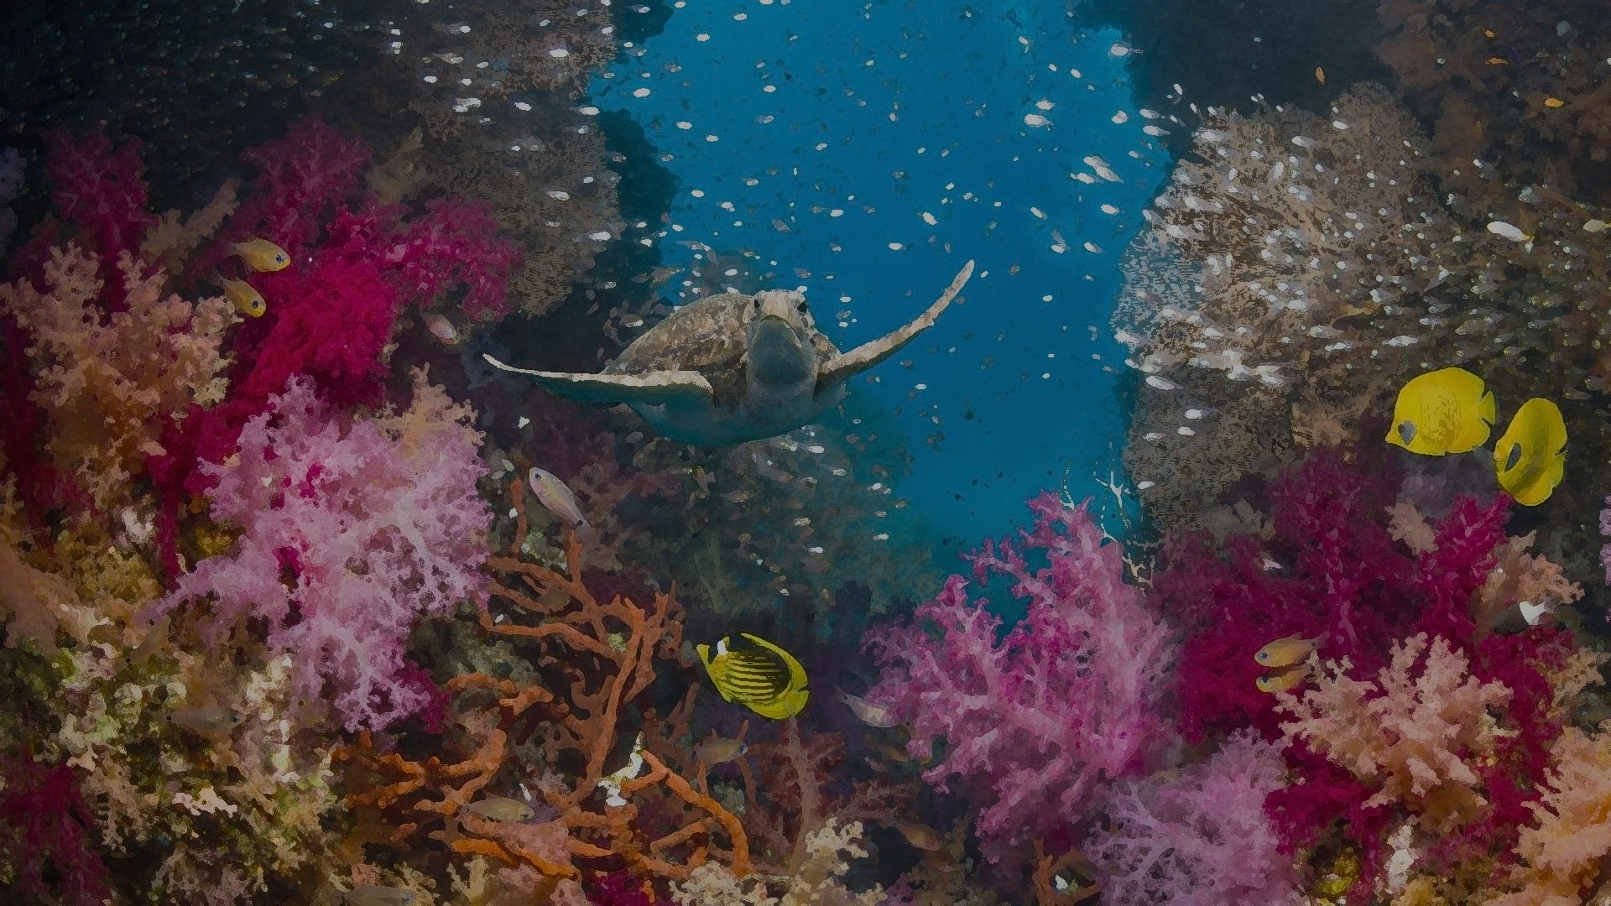
VIDÉOS CORAL GUARDIAN
NOTE D’INTENTION

Slide 2
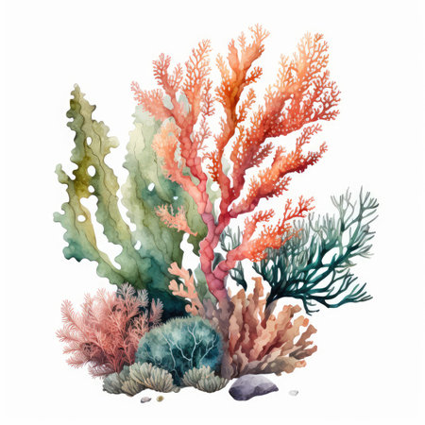
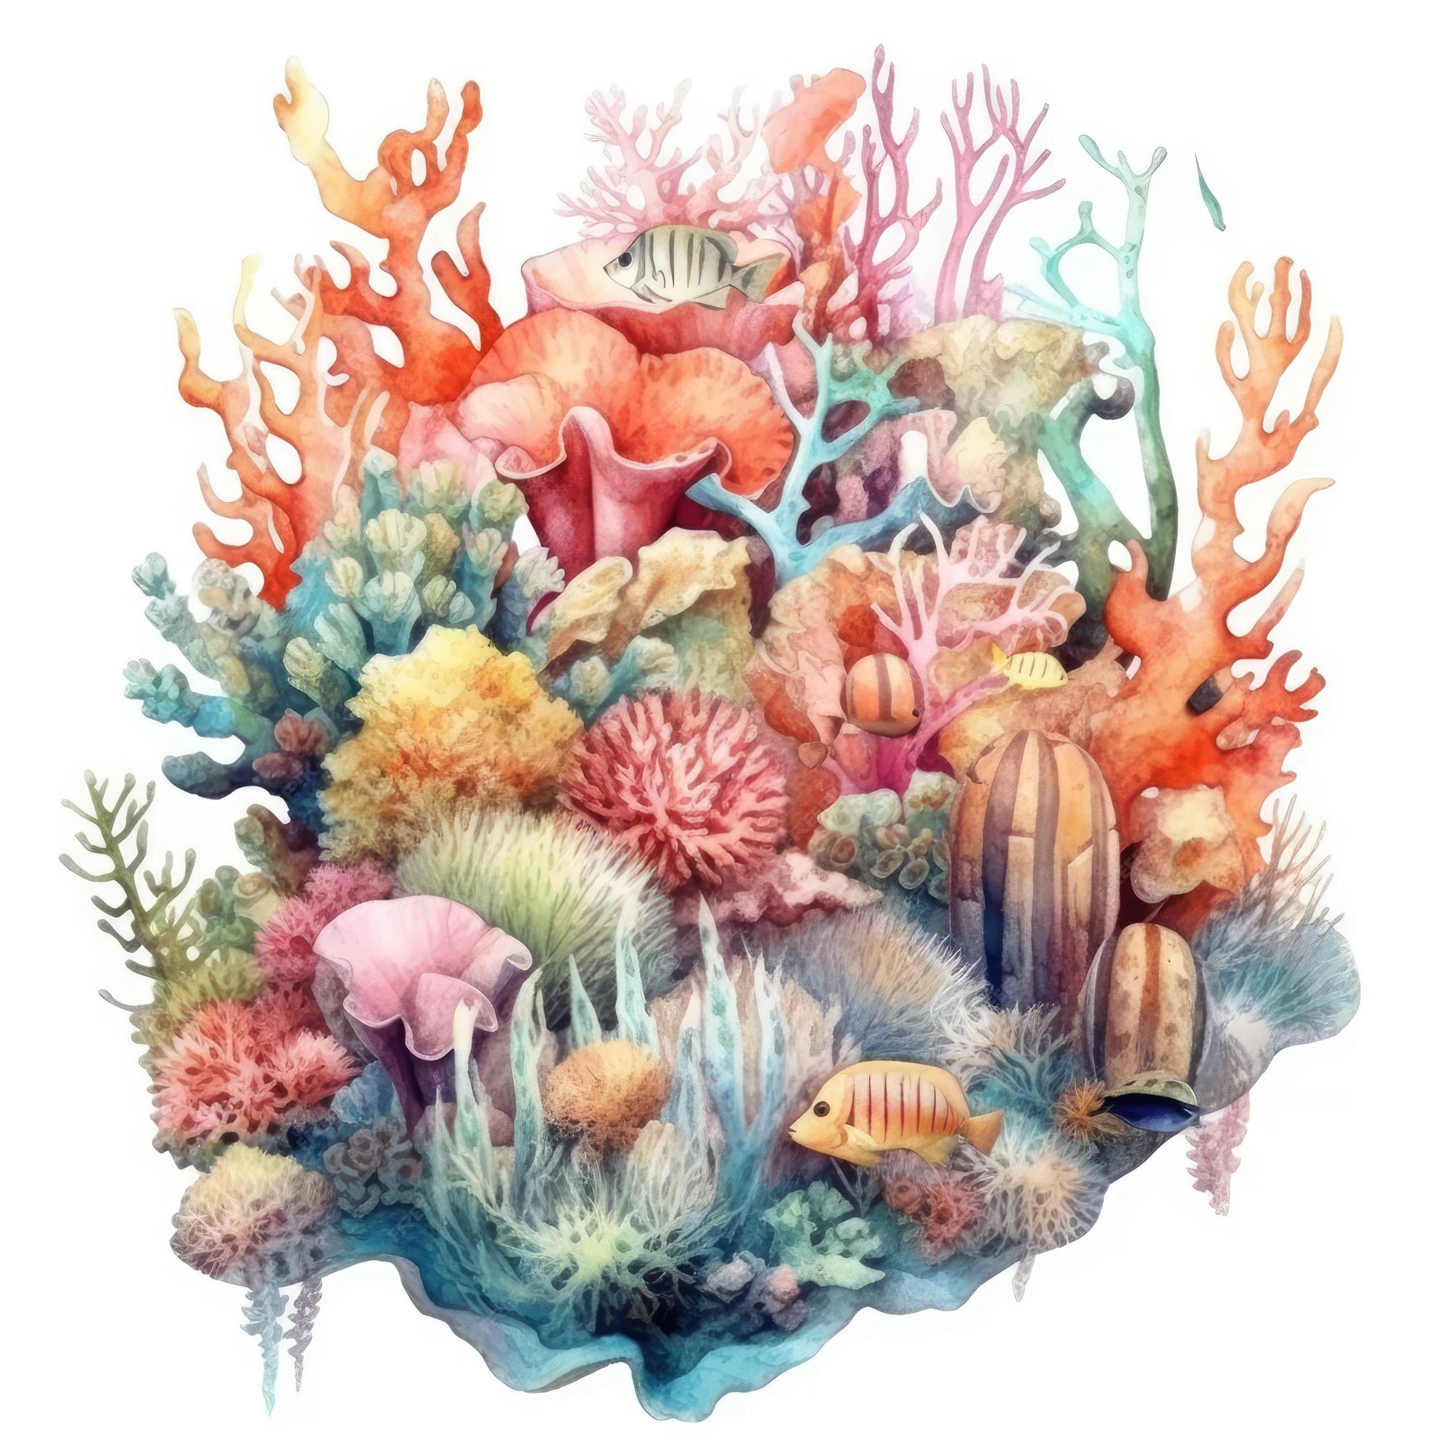
Sommaire
Analyse
1
Concept
2 - 3
Intention de réalisation
4 - 5
Storyboard
6 - 7
Direction artistique
8
Intention sonore
9
Livrables et déclinaisons
10
Moodboard
11 - 12
Référence et inspiration vidéo
13

Slide 3
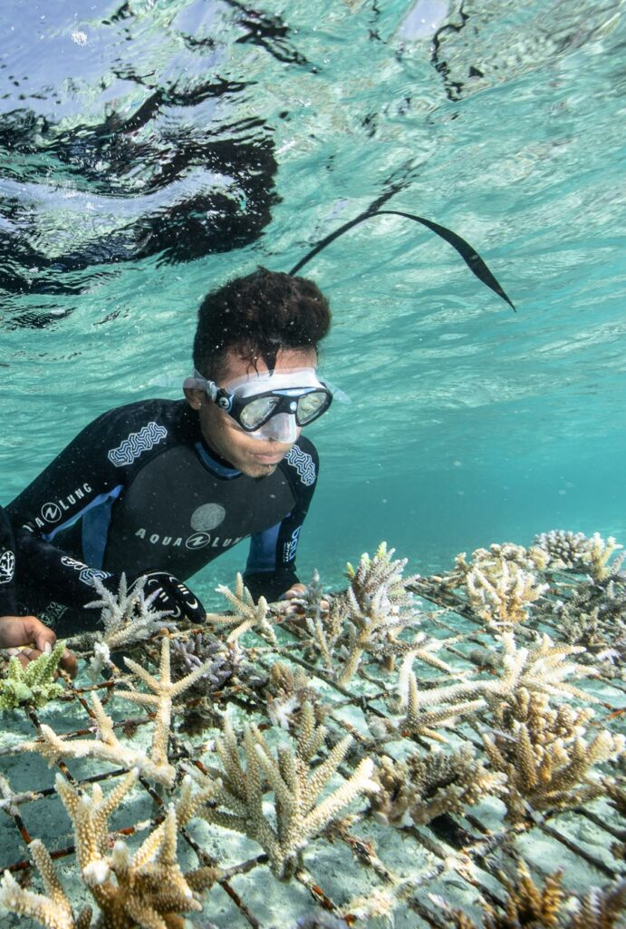
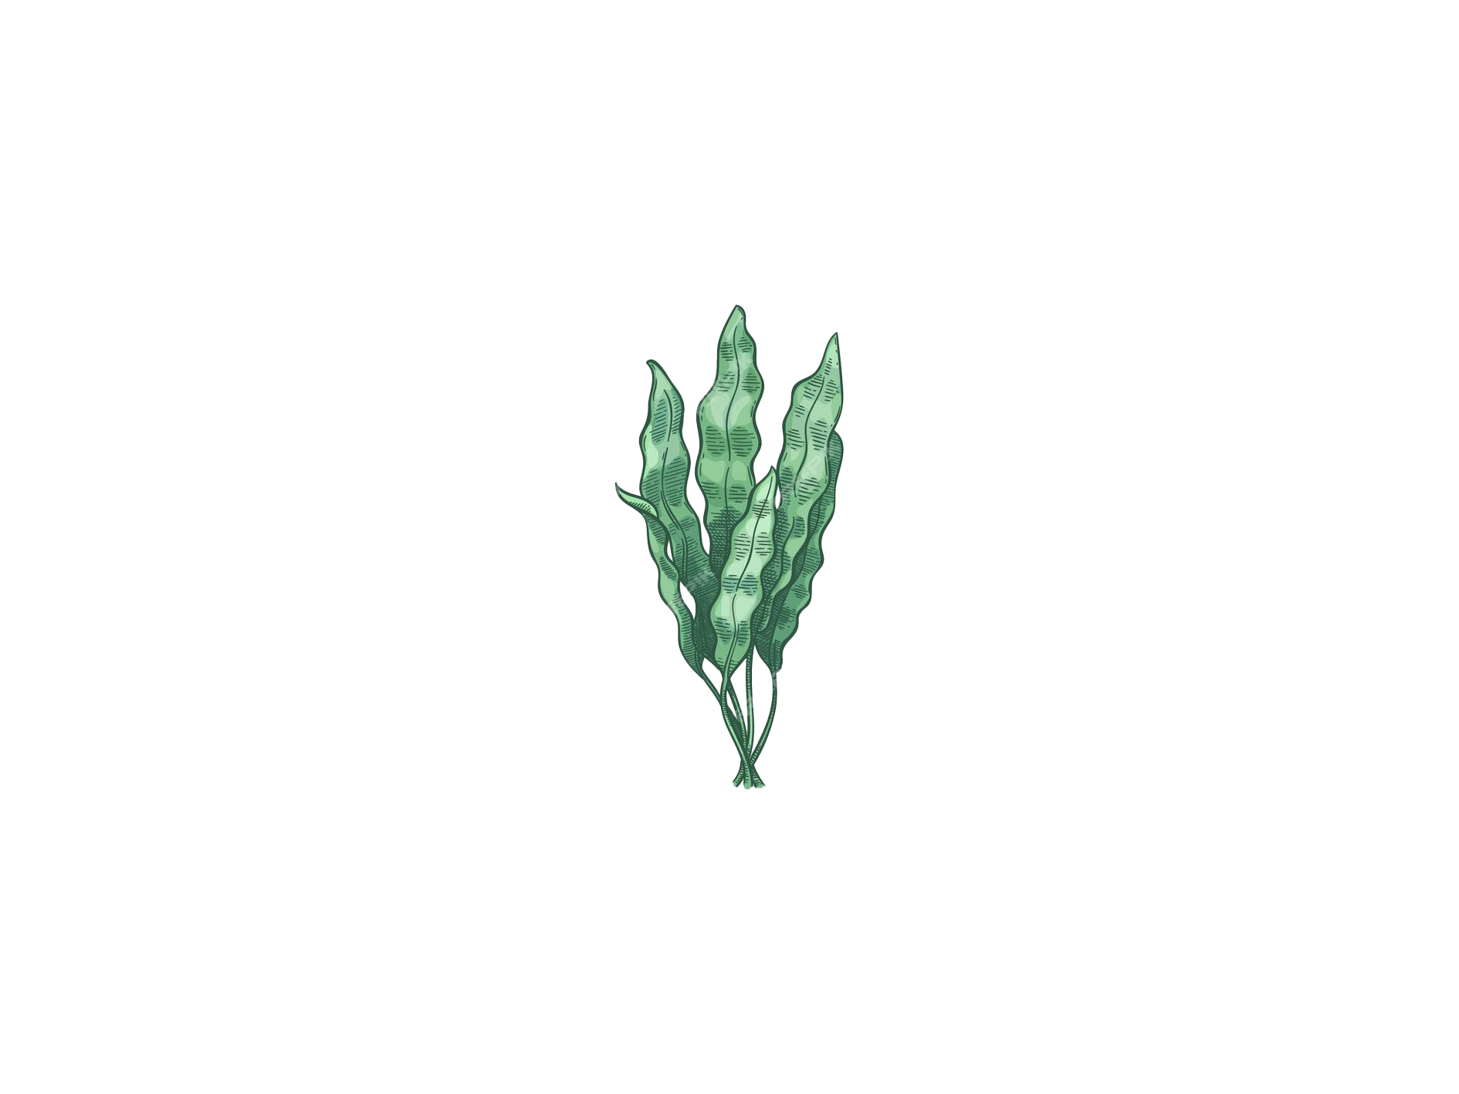
Coral Guardian
Depuis 2012 cette association à but non lucratif œuvre à l’international et avec les communautés locales pour protéger les écosystèmes coralliens.
C’est 39 personnes réparties en Indonésie en Espagne et en France qui allient leurs efforts pour protéger les récifs, impliquer les populations locales et sensibiliser le grand public.
Plus d’une centaine de média les ont déjà cité notamment concernant leur offre ‘’adopter un corail’’.
Les différents formats qui vont suivre vont permettre de mettre en avant l’association, les acteurs locaux et l’importance des coraux via des moyens de diffusions parlant au plus grand nombre.
1

Slide 4
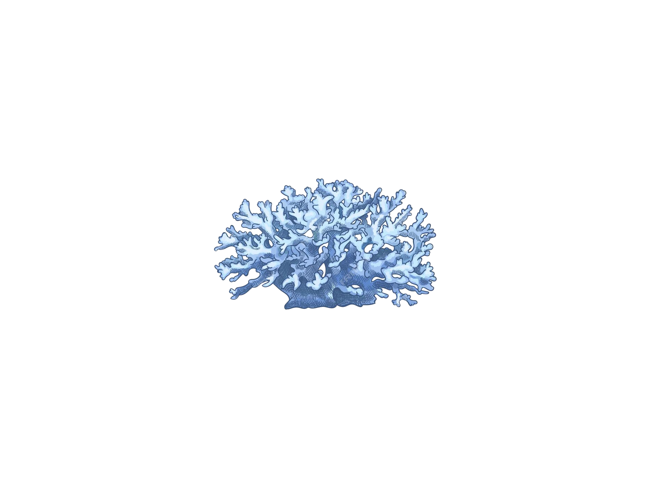
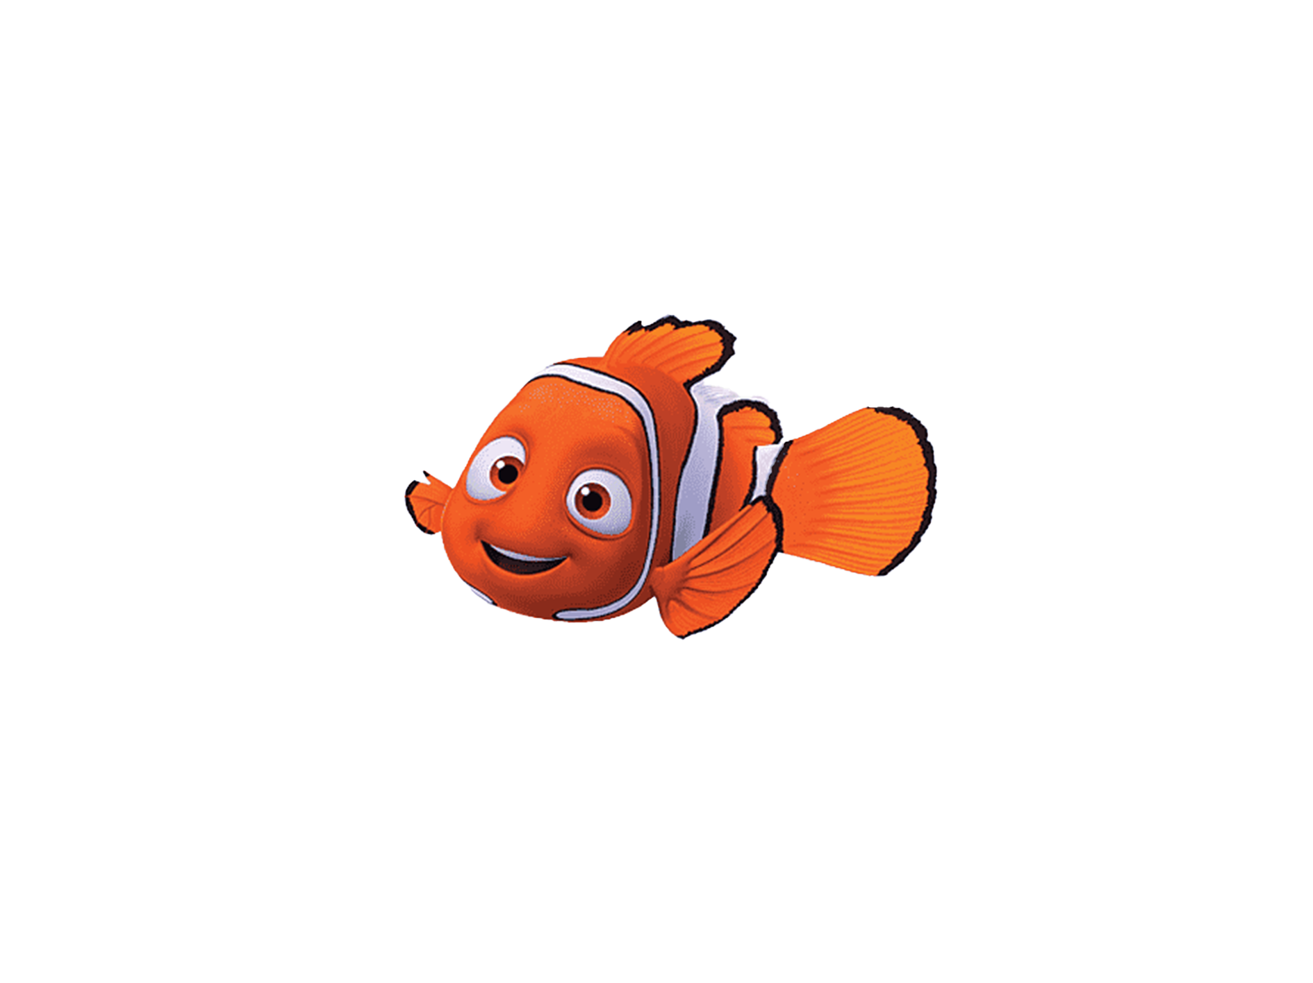
CONCEPT
Premier format
‘‘NEMOSTALGIE’’ court métrage d’animation muet 20~30 secondes.
Nemo ce remémore en rêve le bon temps avec Dori à danser dans les coraux devant leur maison. (Le spectateur ne sais pas de-suite que c’est un rêve) Il ce réveille en sursaut, vieux, on se rend compte que Dori tout comme les coraux, ne sont plus là. *silence*
Message fort : ‘’Depuis la sortie du film en 2003 c’est plus de 40% des récif coraliens qui ont disparus’’ second message : ‘’devenez acteur pour leurs préservation, rejoignez nous !’’
Tout le monde à déjà vu le film Nemo, ce premier format, comme son nom l’indique appelle à la nostalgie et l’empathie sans laisser penser au spectateur qu’il en est responsable mais en lui proposant une occasion de devenir acteur via l’association.
2

Slide 5
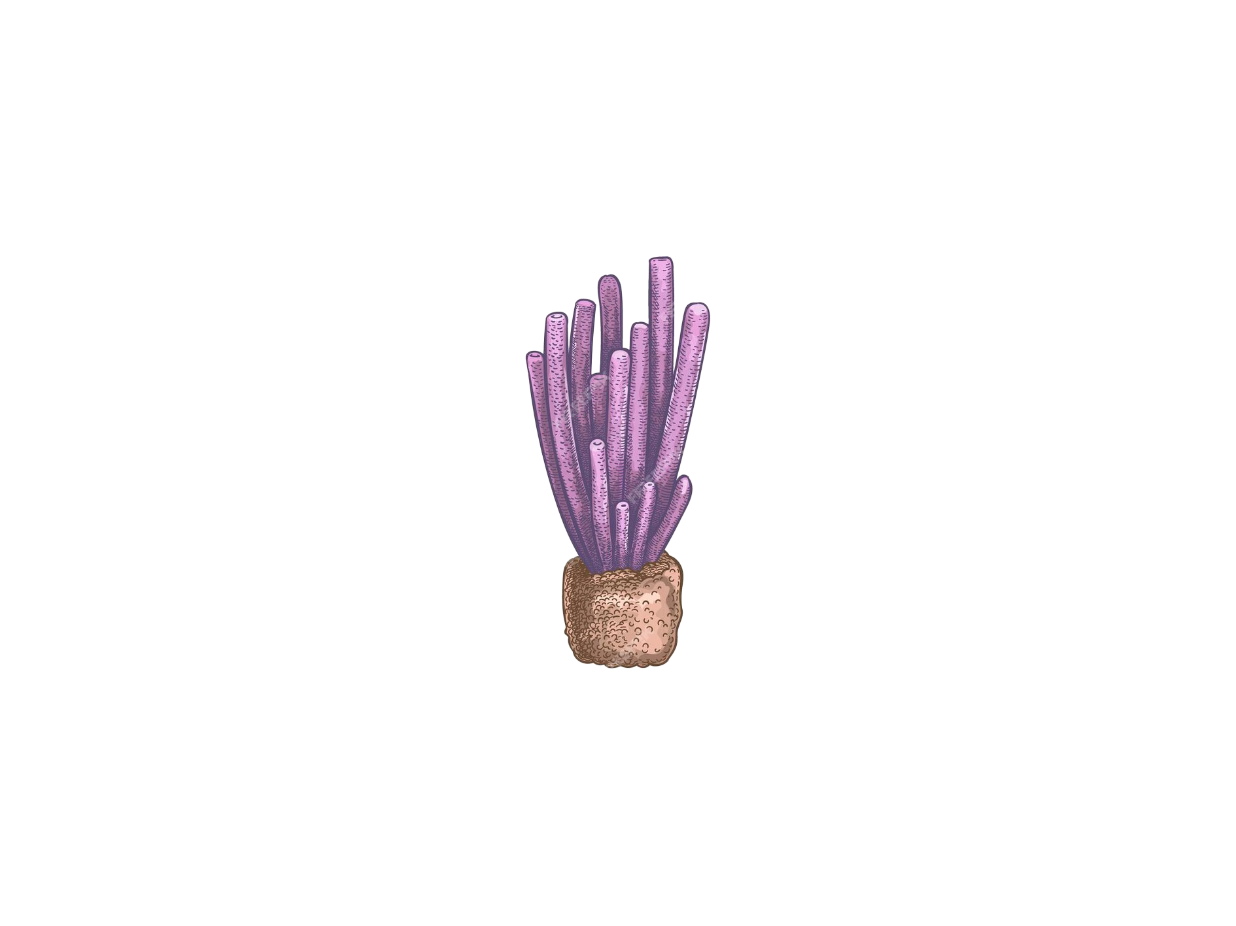
CONCEPT
Second format
‘‘COPAINS COMME POISSONS’’ court métrage d’animation éducatif 40~50 secondes.
Le personnage fictif ‘’Pr Ficér’’ nous explique de manière approfondie mais simple grâce à des images ce que sont les coraux et l’importance de leur place dans l’environnement ensuite ce dernier nous parle brièvement du fait qu’il ne fasse pas bon être un récif coralien en 2023 avant de conclure en présentant Coral Guardian et les actions qu’ils mènent (toujours en dessins animé style peinture aquarelle).
Le ton et le physique du professeur est bienveillant. (Inspiration du Pr Moustache)
Ce format est axé sur l’apprentissage de manière ludique et s’adresse à toute catégorie d’âge afin d’apprendre à mieux connaitre les coraux et l’association Coral Guardian.
3

Slide 6
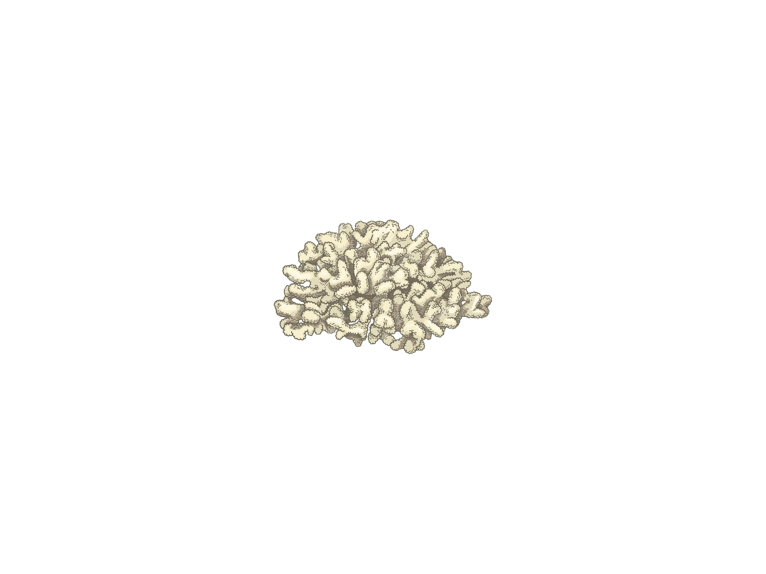
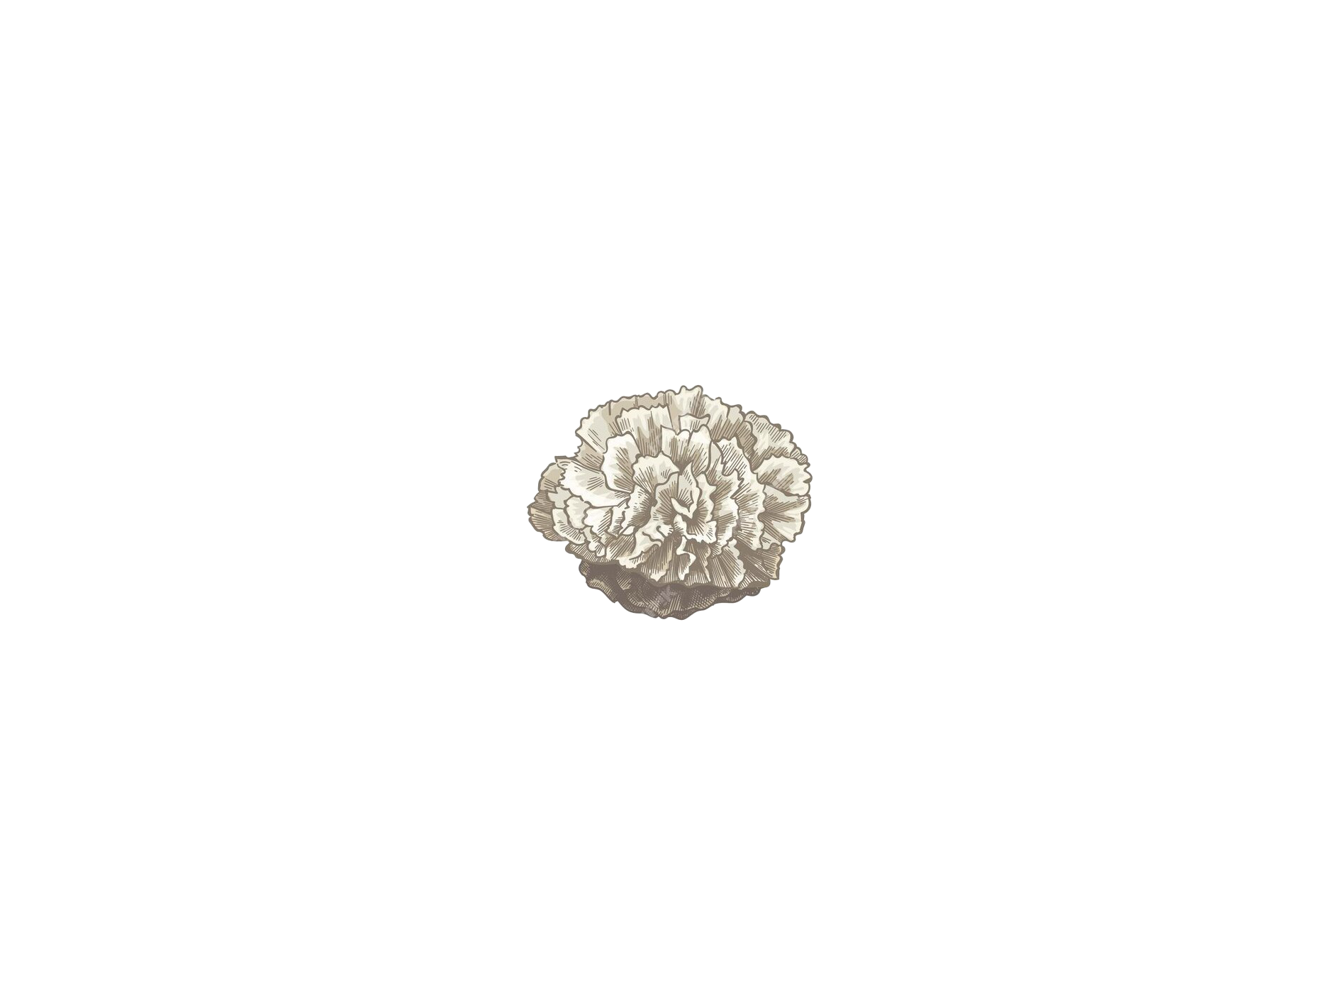
INTENTION DE RÉALISATION
‘’NEMOSTALGIE’’ la vidéo commence avec Nemo et Dory qui sortent de leur anémone en se tenant la nageoire ils arrivent dans un champ plein de coraux - couleurs vives, musique joyeuse - le plan passe en vue du dessus ils ce tiennent les nageoires et tournent en rond comme des amoureux.
Changement de plan POV de Nemo il regarde Dori qui lui sourit on voit en arrière plan au fur et a mesure qu’ils tournent les couleurs des coraux défiler, elle essaie de lui dire quelque chose mais des bulles sortent de sa bouche ‘’bllblllbllbllll’’ - la musique devient brouillon (fausse notes/stridentes) - le visage de Dori se décompose effet tunnel fondu au noir.
Gros plan sur le visage de Nemo vieux qui se réveille en sursaut - couleur mornes/ternes, plus aucune musique - POV de Nemo qui écarte son anémone offrant une vision de coraux mourant la camera sort en travelling arrière pour partir sur une vue drone, vision d’un récif mourant.
Flou de l’image et affichage du premier texte - voix solennelle/grave de femme - *lit le texte* (style prévention routière), affichage du second texte - voix avec espoir - *lit le texte*.
4

Slide 7
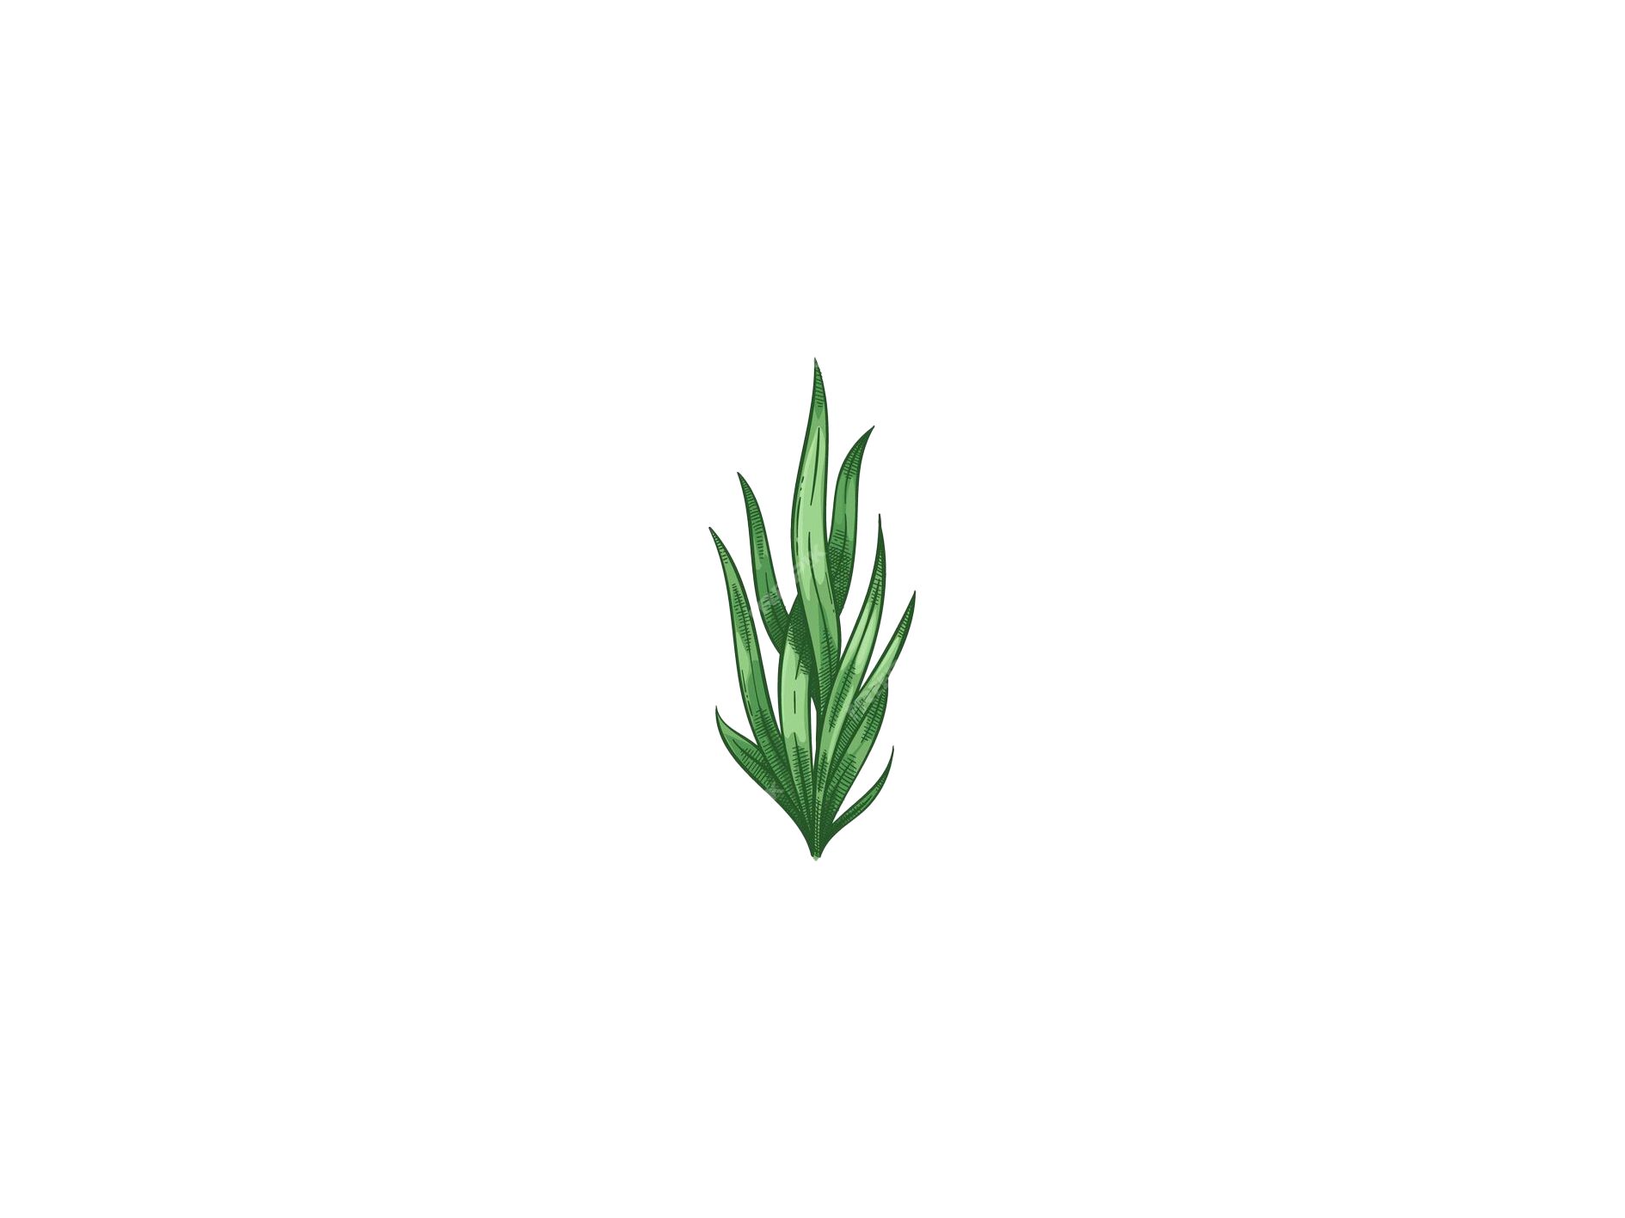
INTENTION DE RÉALISATION
‘‘COPAINS COMME POISSONS’’ - musique basic - plan fixe sur le professeur qui se présente à nous, il est devant un tableau noir de salle de classe. Il tire une cordelette qui déroule une image de corail il nous explique brièvement ce qu’est un corail et ces différentes parties (il tient une baguette en bois et s’en sert pour nous montrer des points précis de l’image. Il nous annonce que les coraux peuvent avoir plusieurs formes et tire pleins de fois sur la cordelette affichant rapidement pleins de coraux différents.
- bruits d’eau - Scène suivante on le retrouve sur la plage masque, tuba, Boué canard. On le suis dans l’eau où il nous montre les coraux vus du dessus dans leur habitat naturel et continut de nous expliquer des trucs, la camera fais des zoom sur les coraux et les poissons. Le professeur sort de l’eau la camera le suis, sur la plage il rejoint l’équipe de Coral Guardian.
- bruits de plage - Gros plan sur 4 ou 5 personnages principaux au sein de l’asso et présentation par le professeur de ces derniers.
Passage flou vers le professeur à gauche qui nous parle des dangers qui menacent les récifs coraliens et ce que l’équipe met en place pour lutter.
Dézoom Un enfant court vers le prof en tenant un crabe et demande si il peut l’adopter, le prof répond non, jette le crabe à l’eau, et dis à l’enfant que en revanche il peut adopter un corail et faire une bonne action via le site de Coral Guardian, l’enfant et le prof regarde le spectateur avec un regard et un sourire qui laisse sous entendre ‘’ce dernier message vous était destiné’’.
Fondu au noir comme dans les cartoon.
5

Slide 8
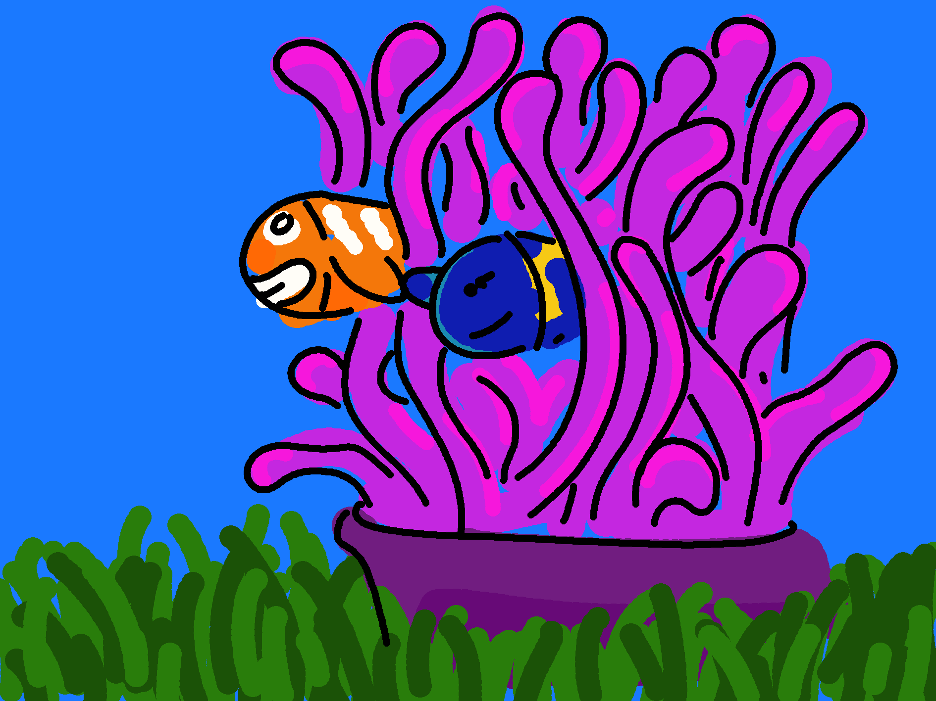
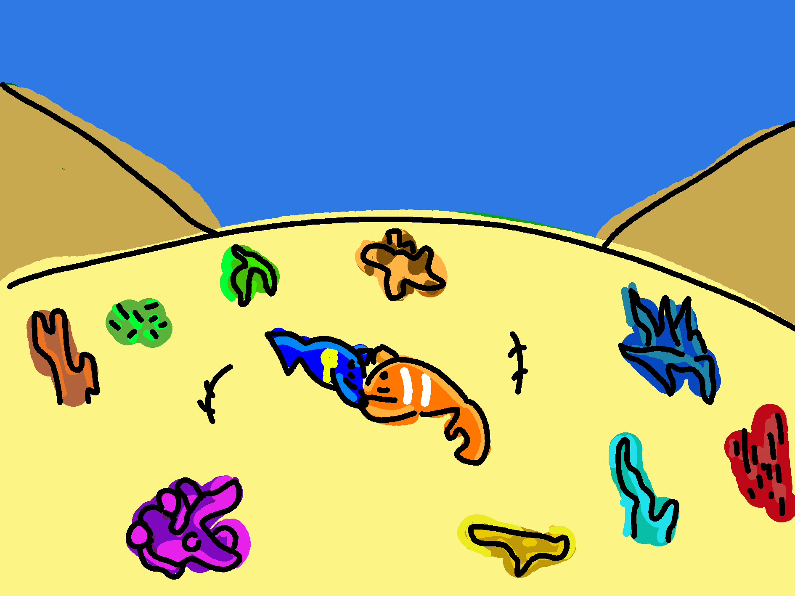
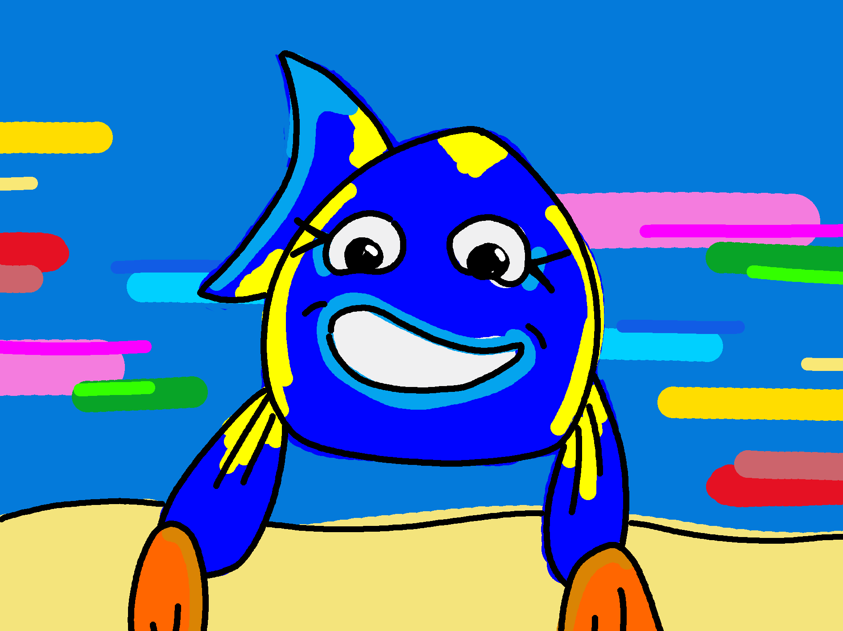
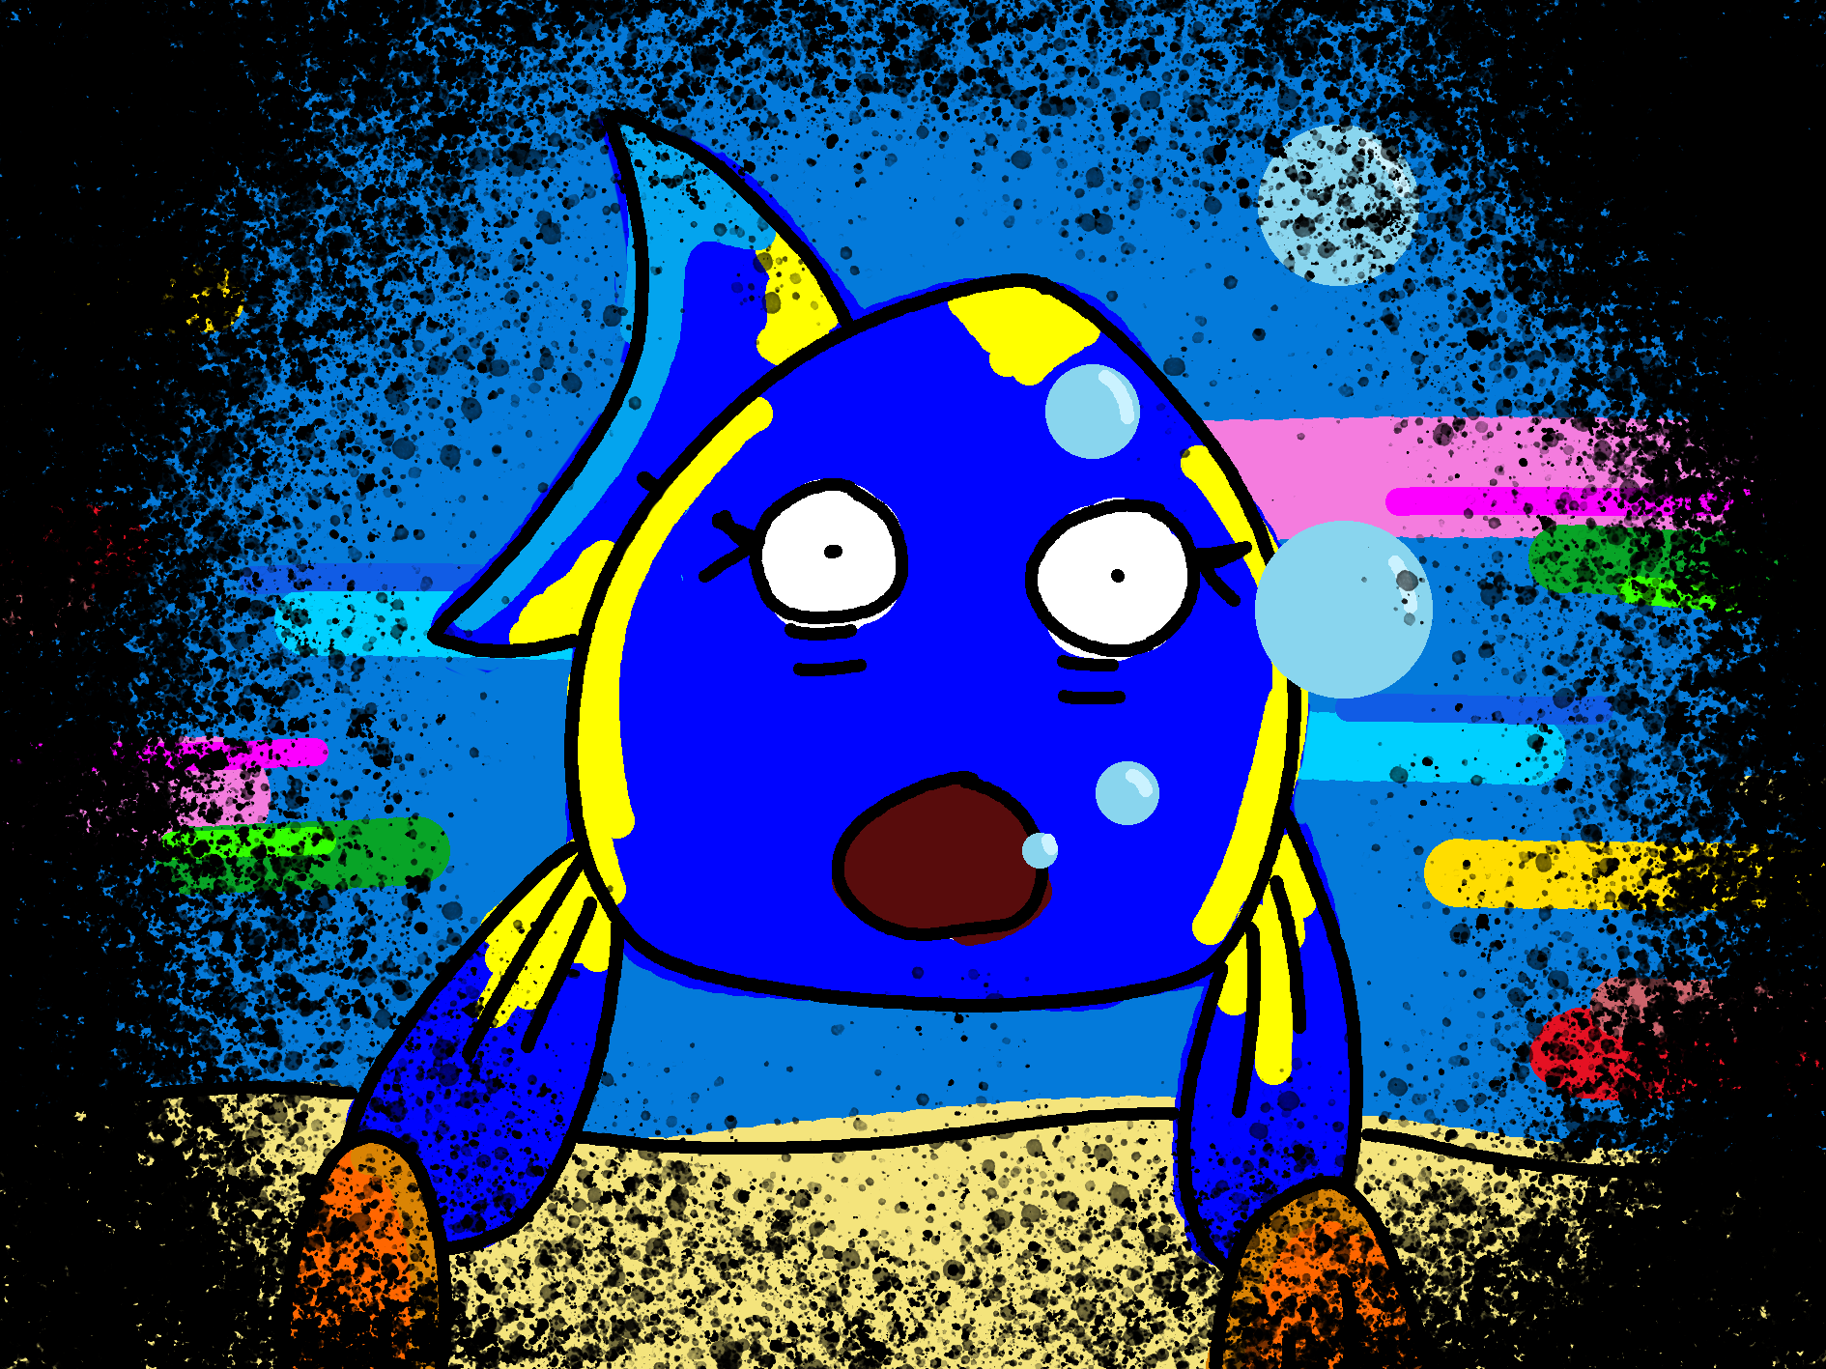

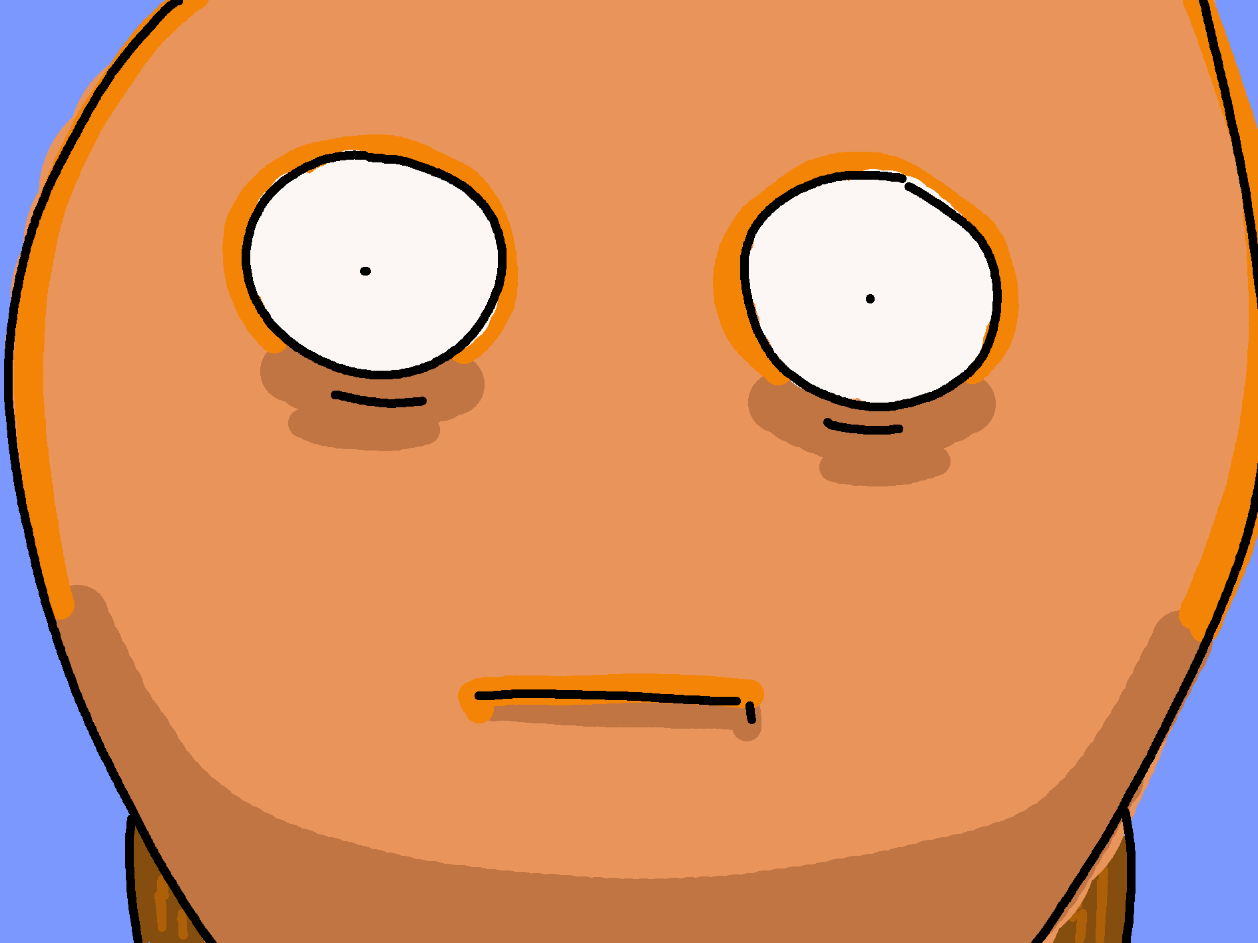
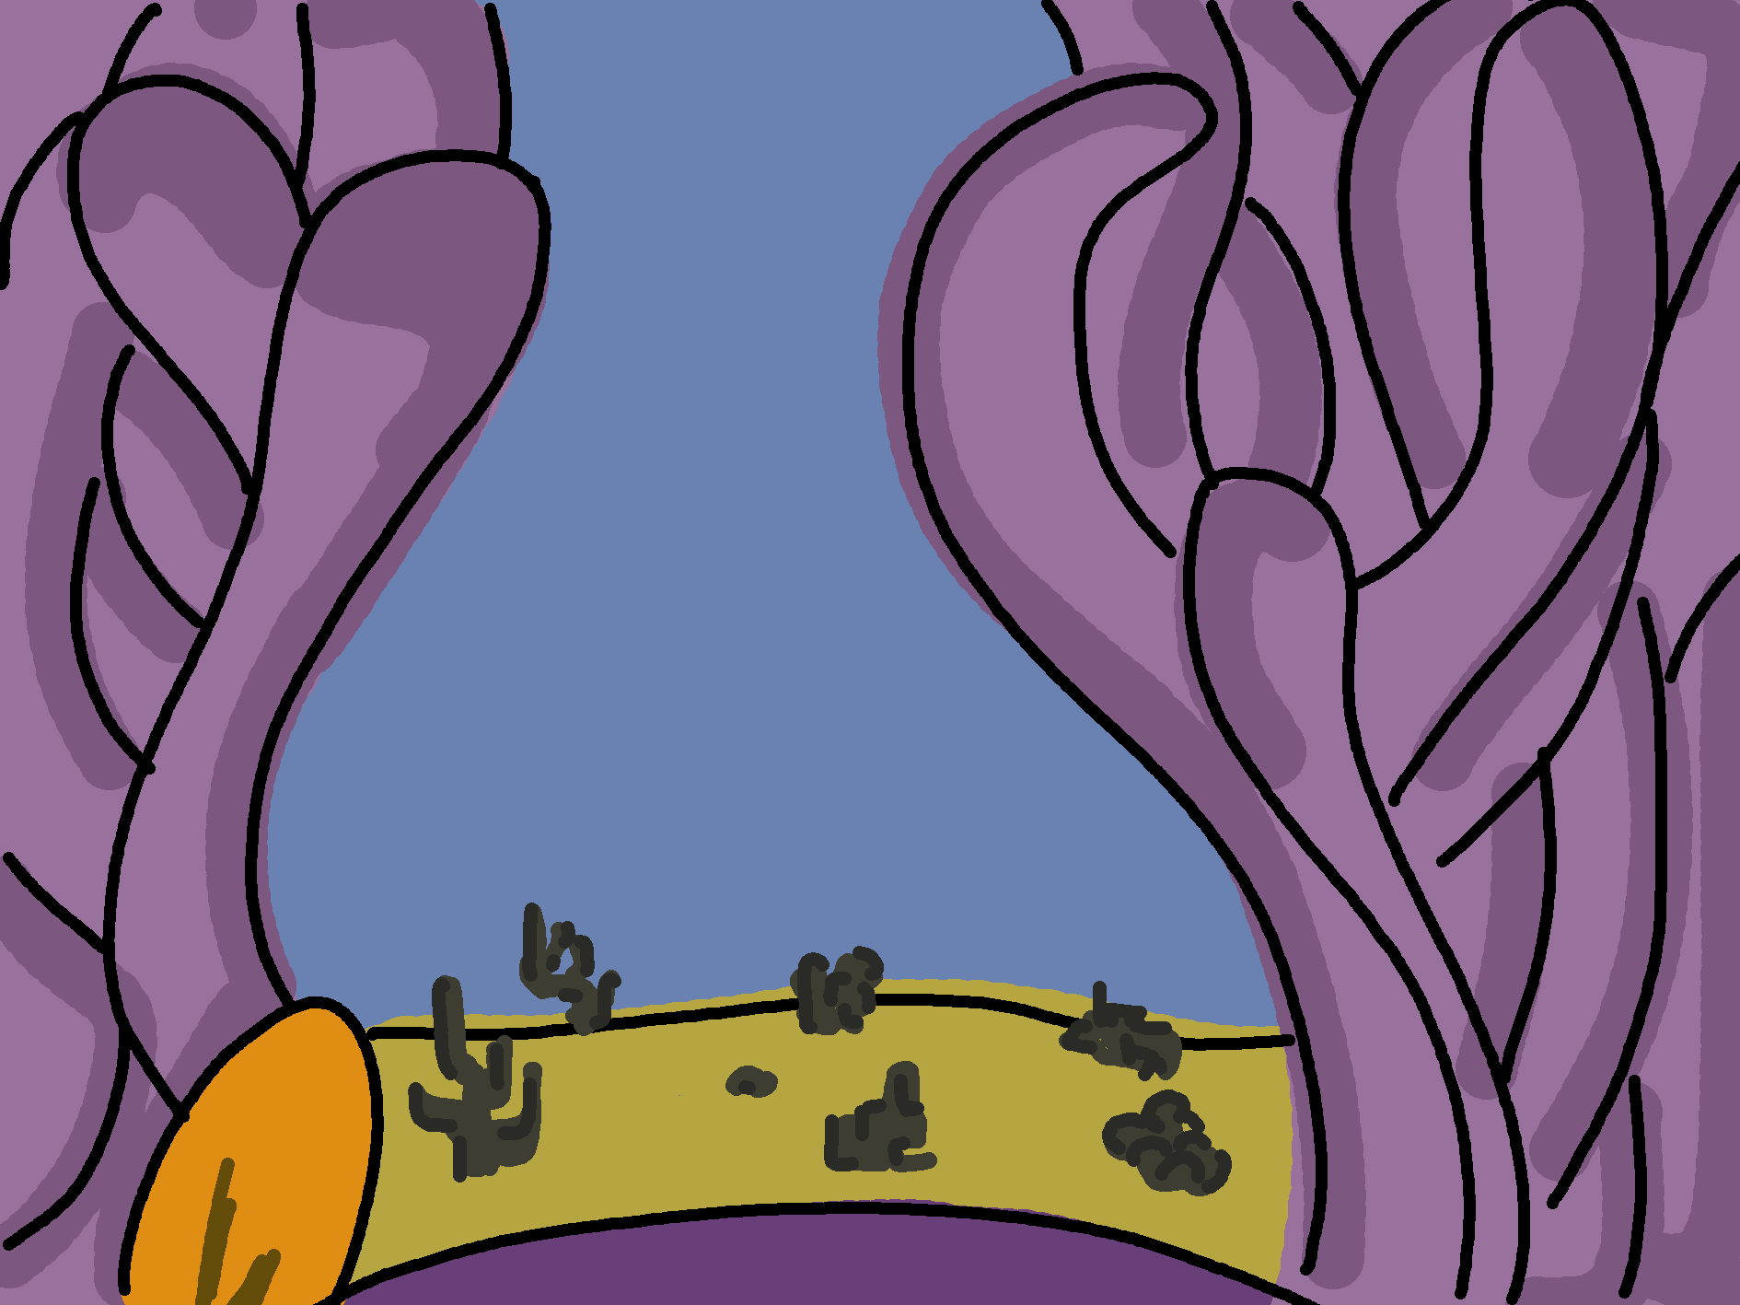
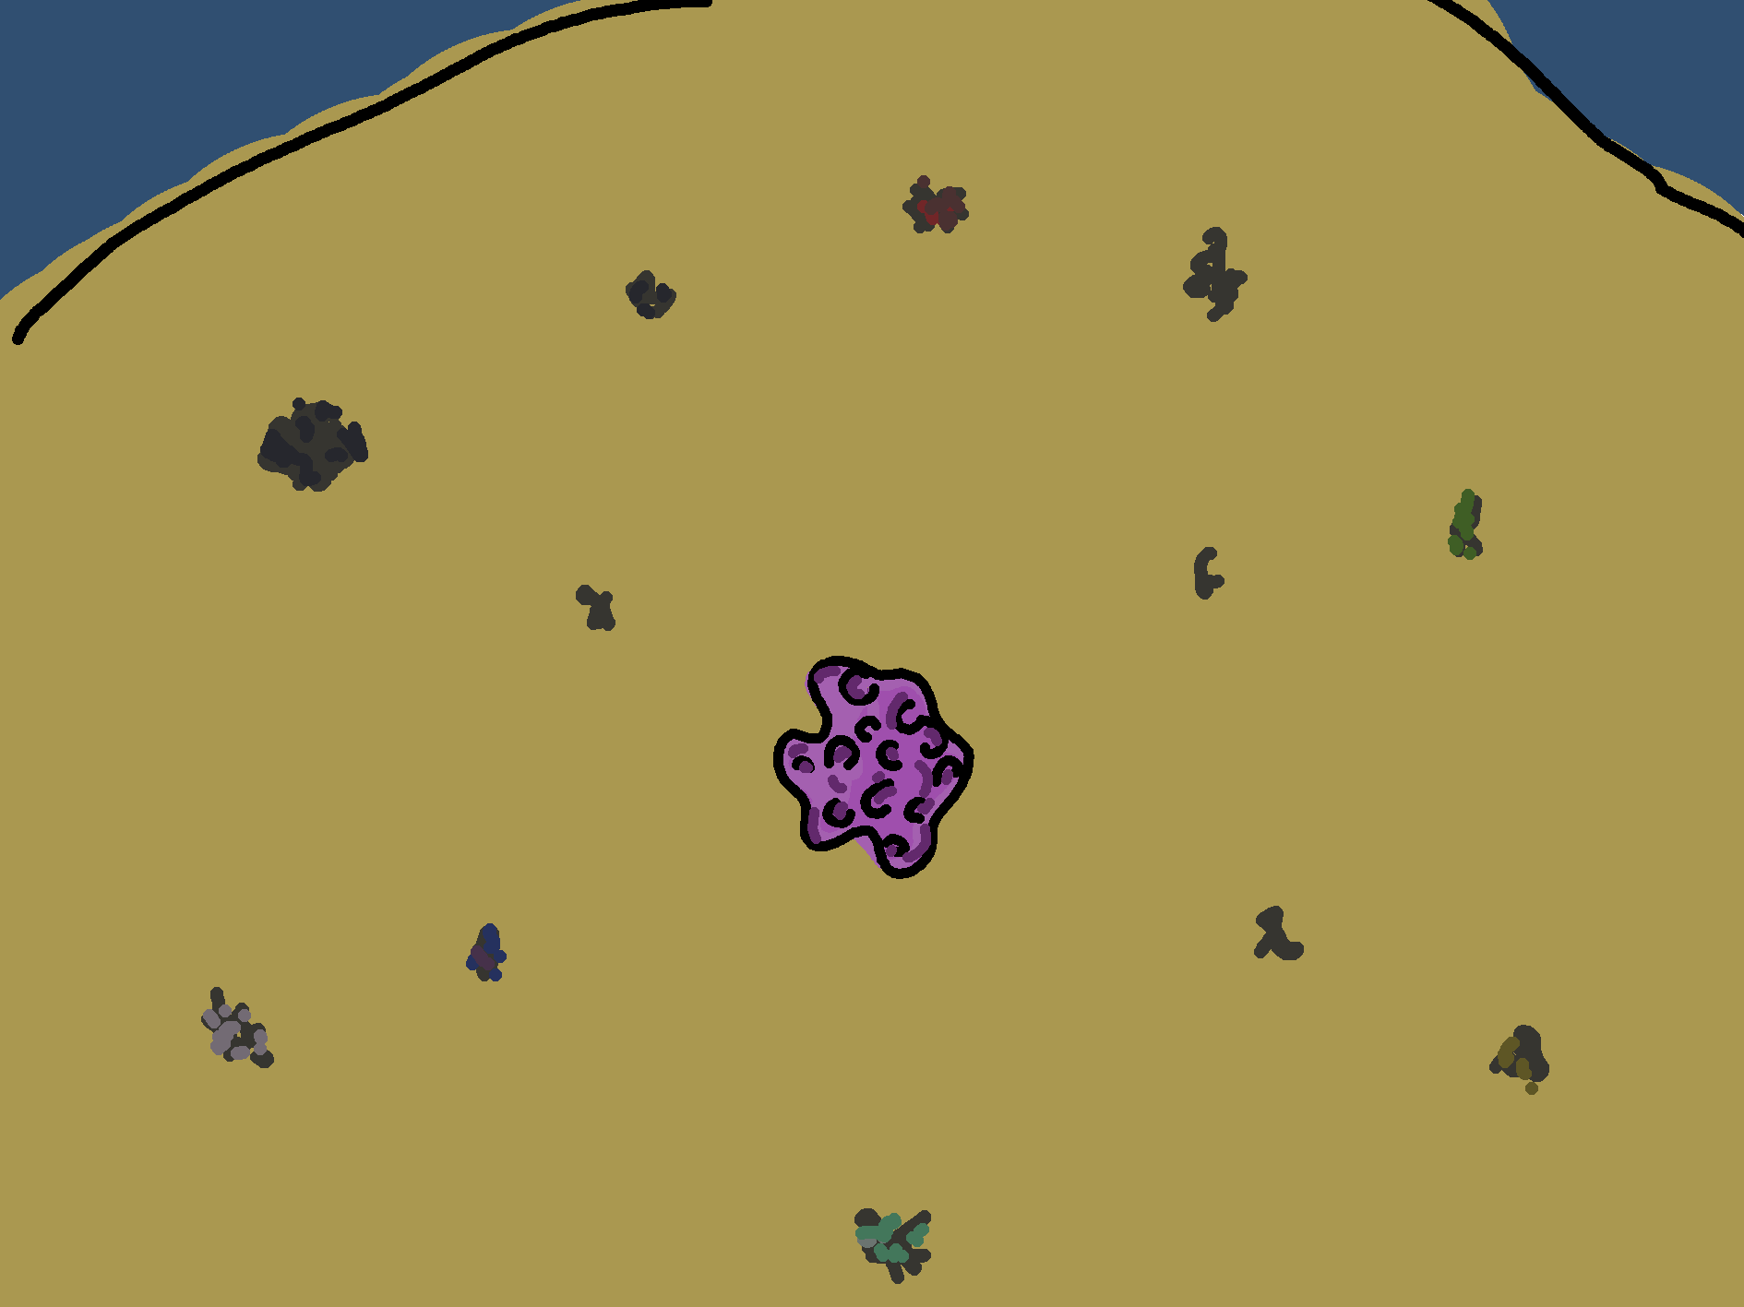

Storyboard
NEMOSTALGIE
‘‘RGID OUNE FOSN DSF D NFO SND DDD’’
6

Slide 9
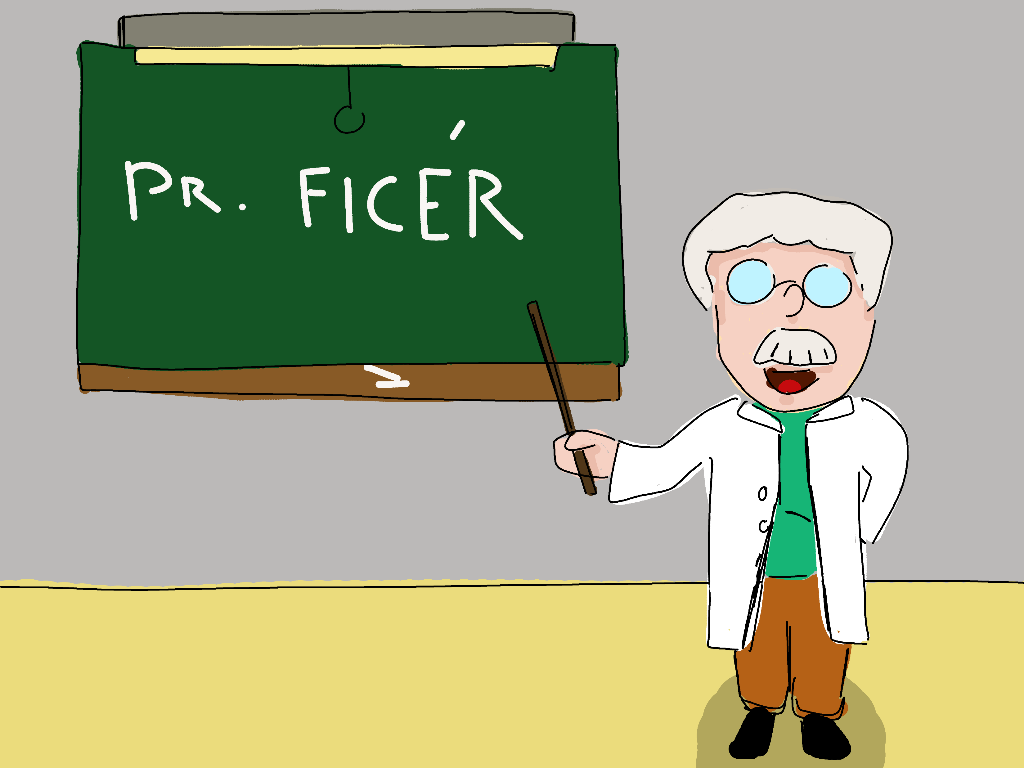
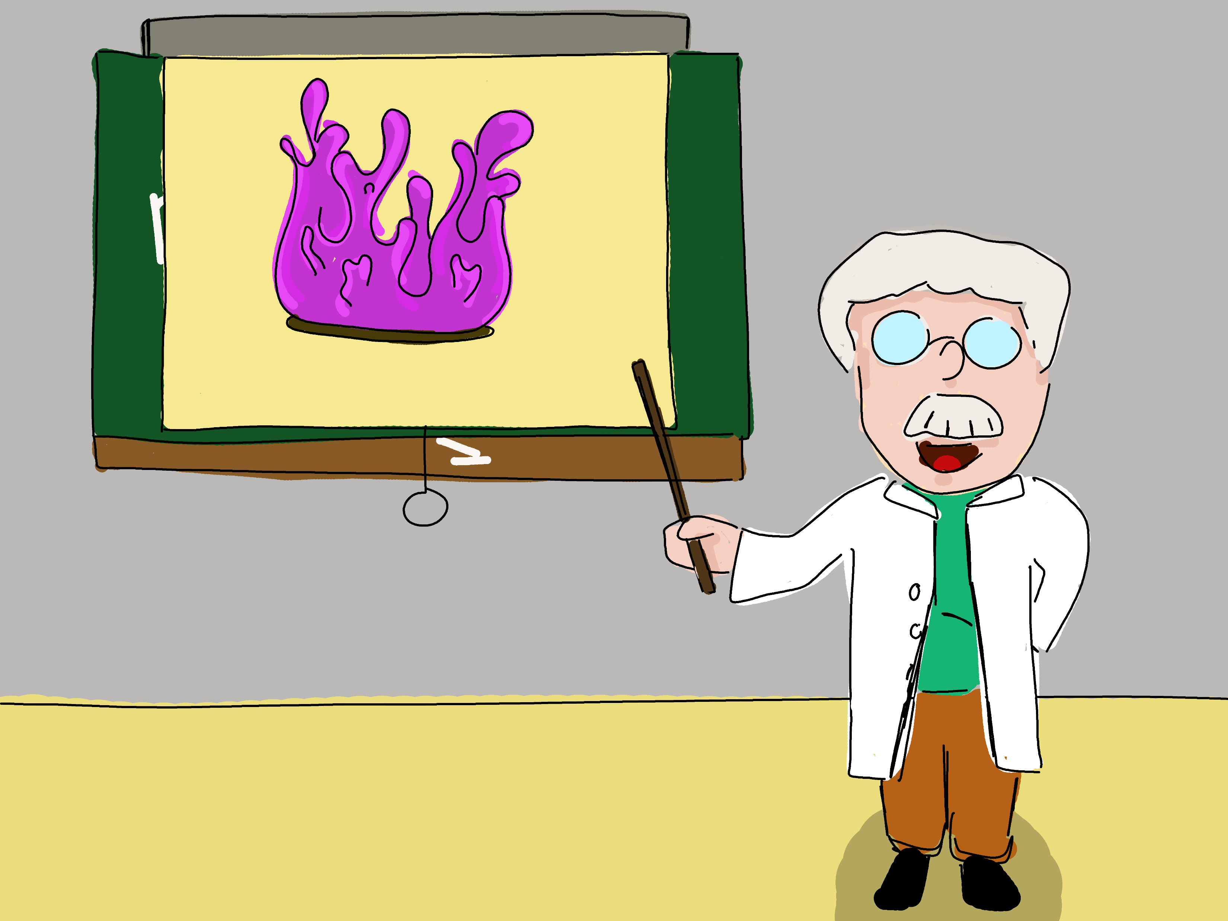
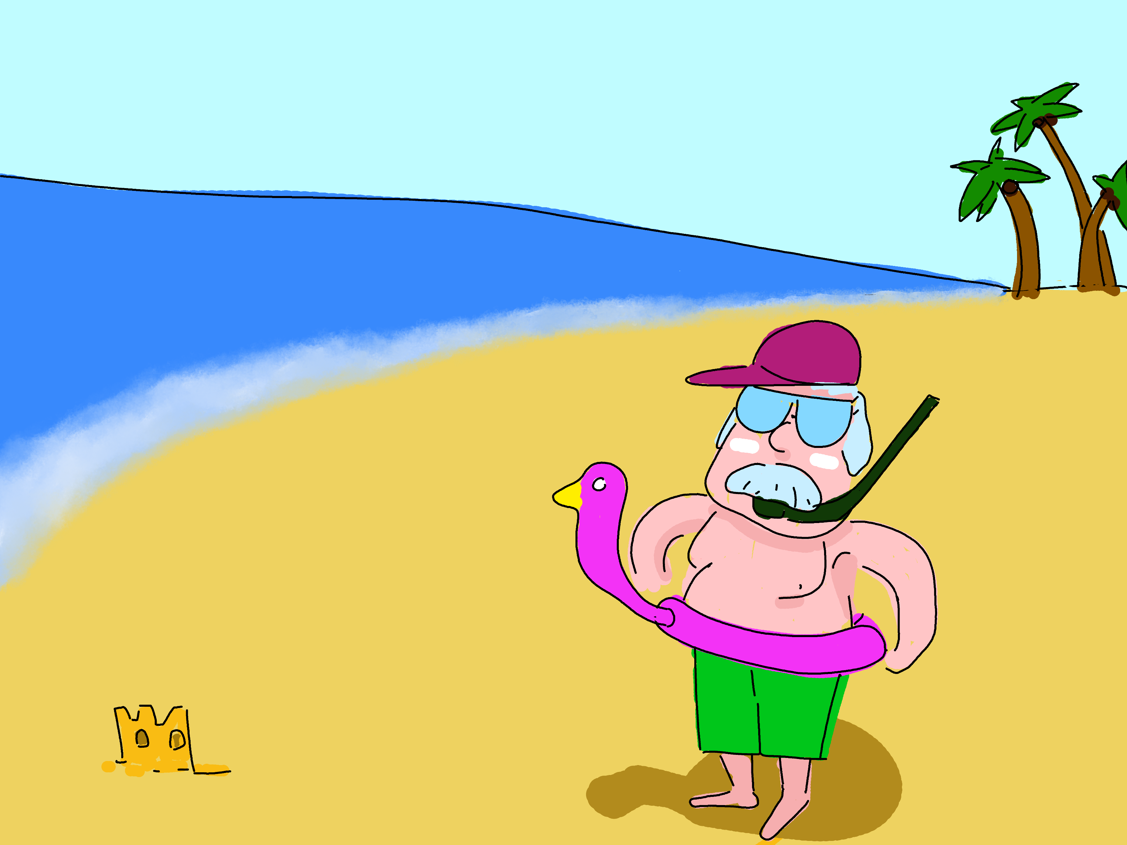
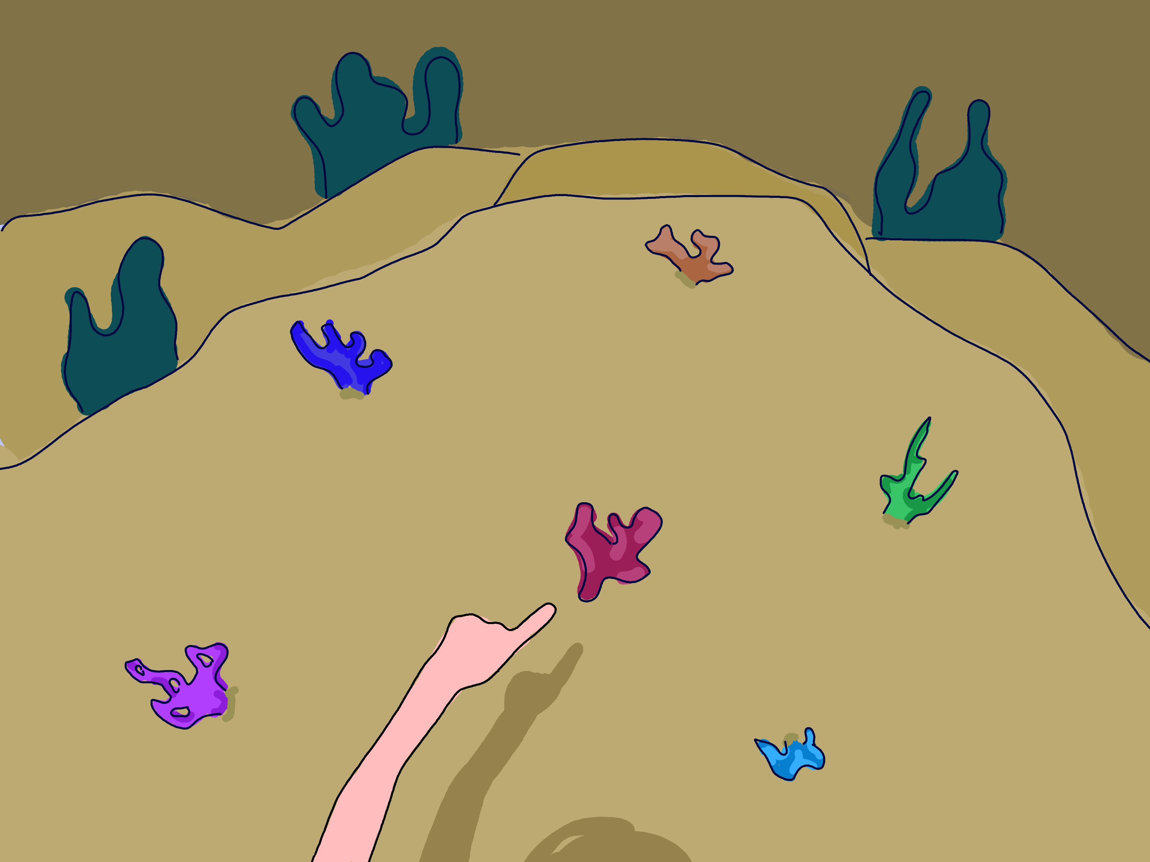
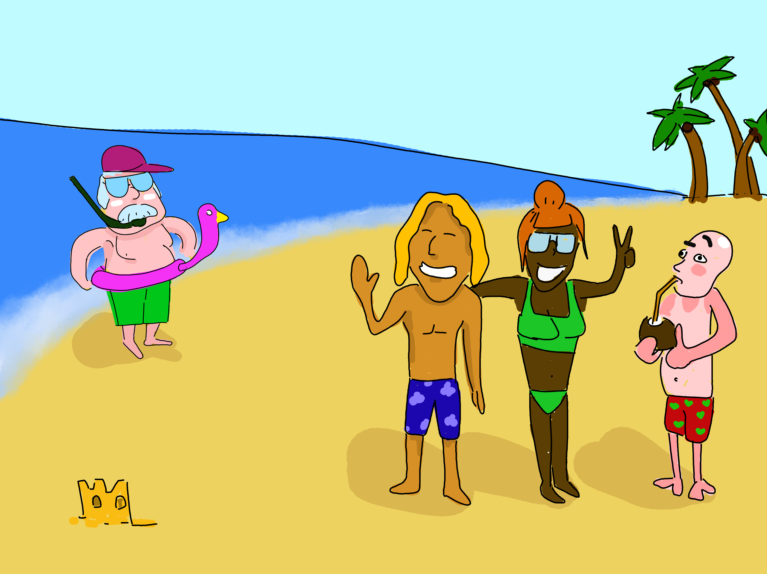
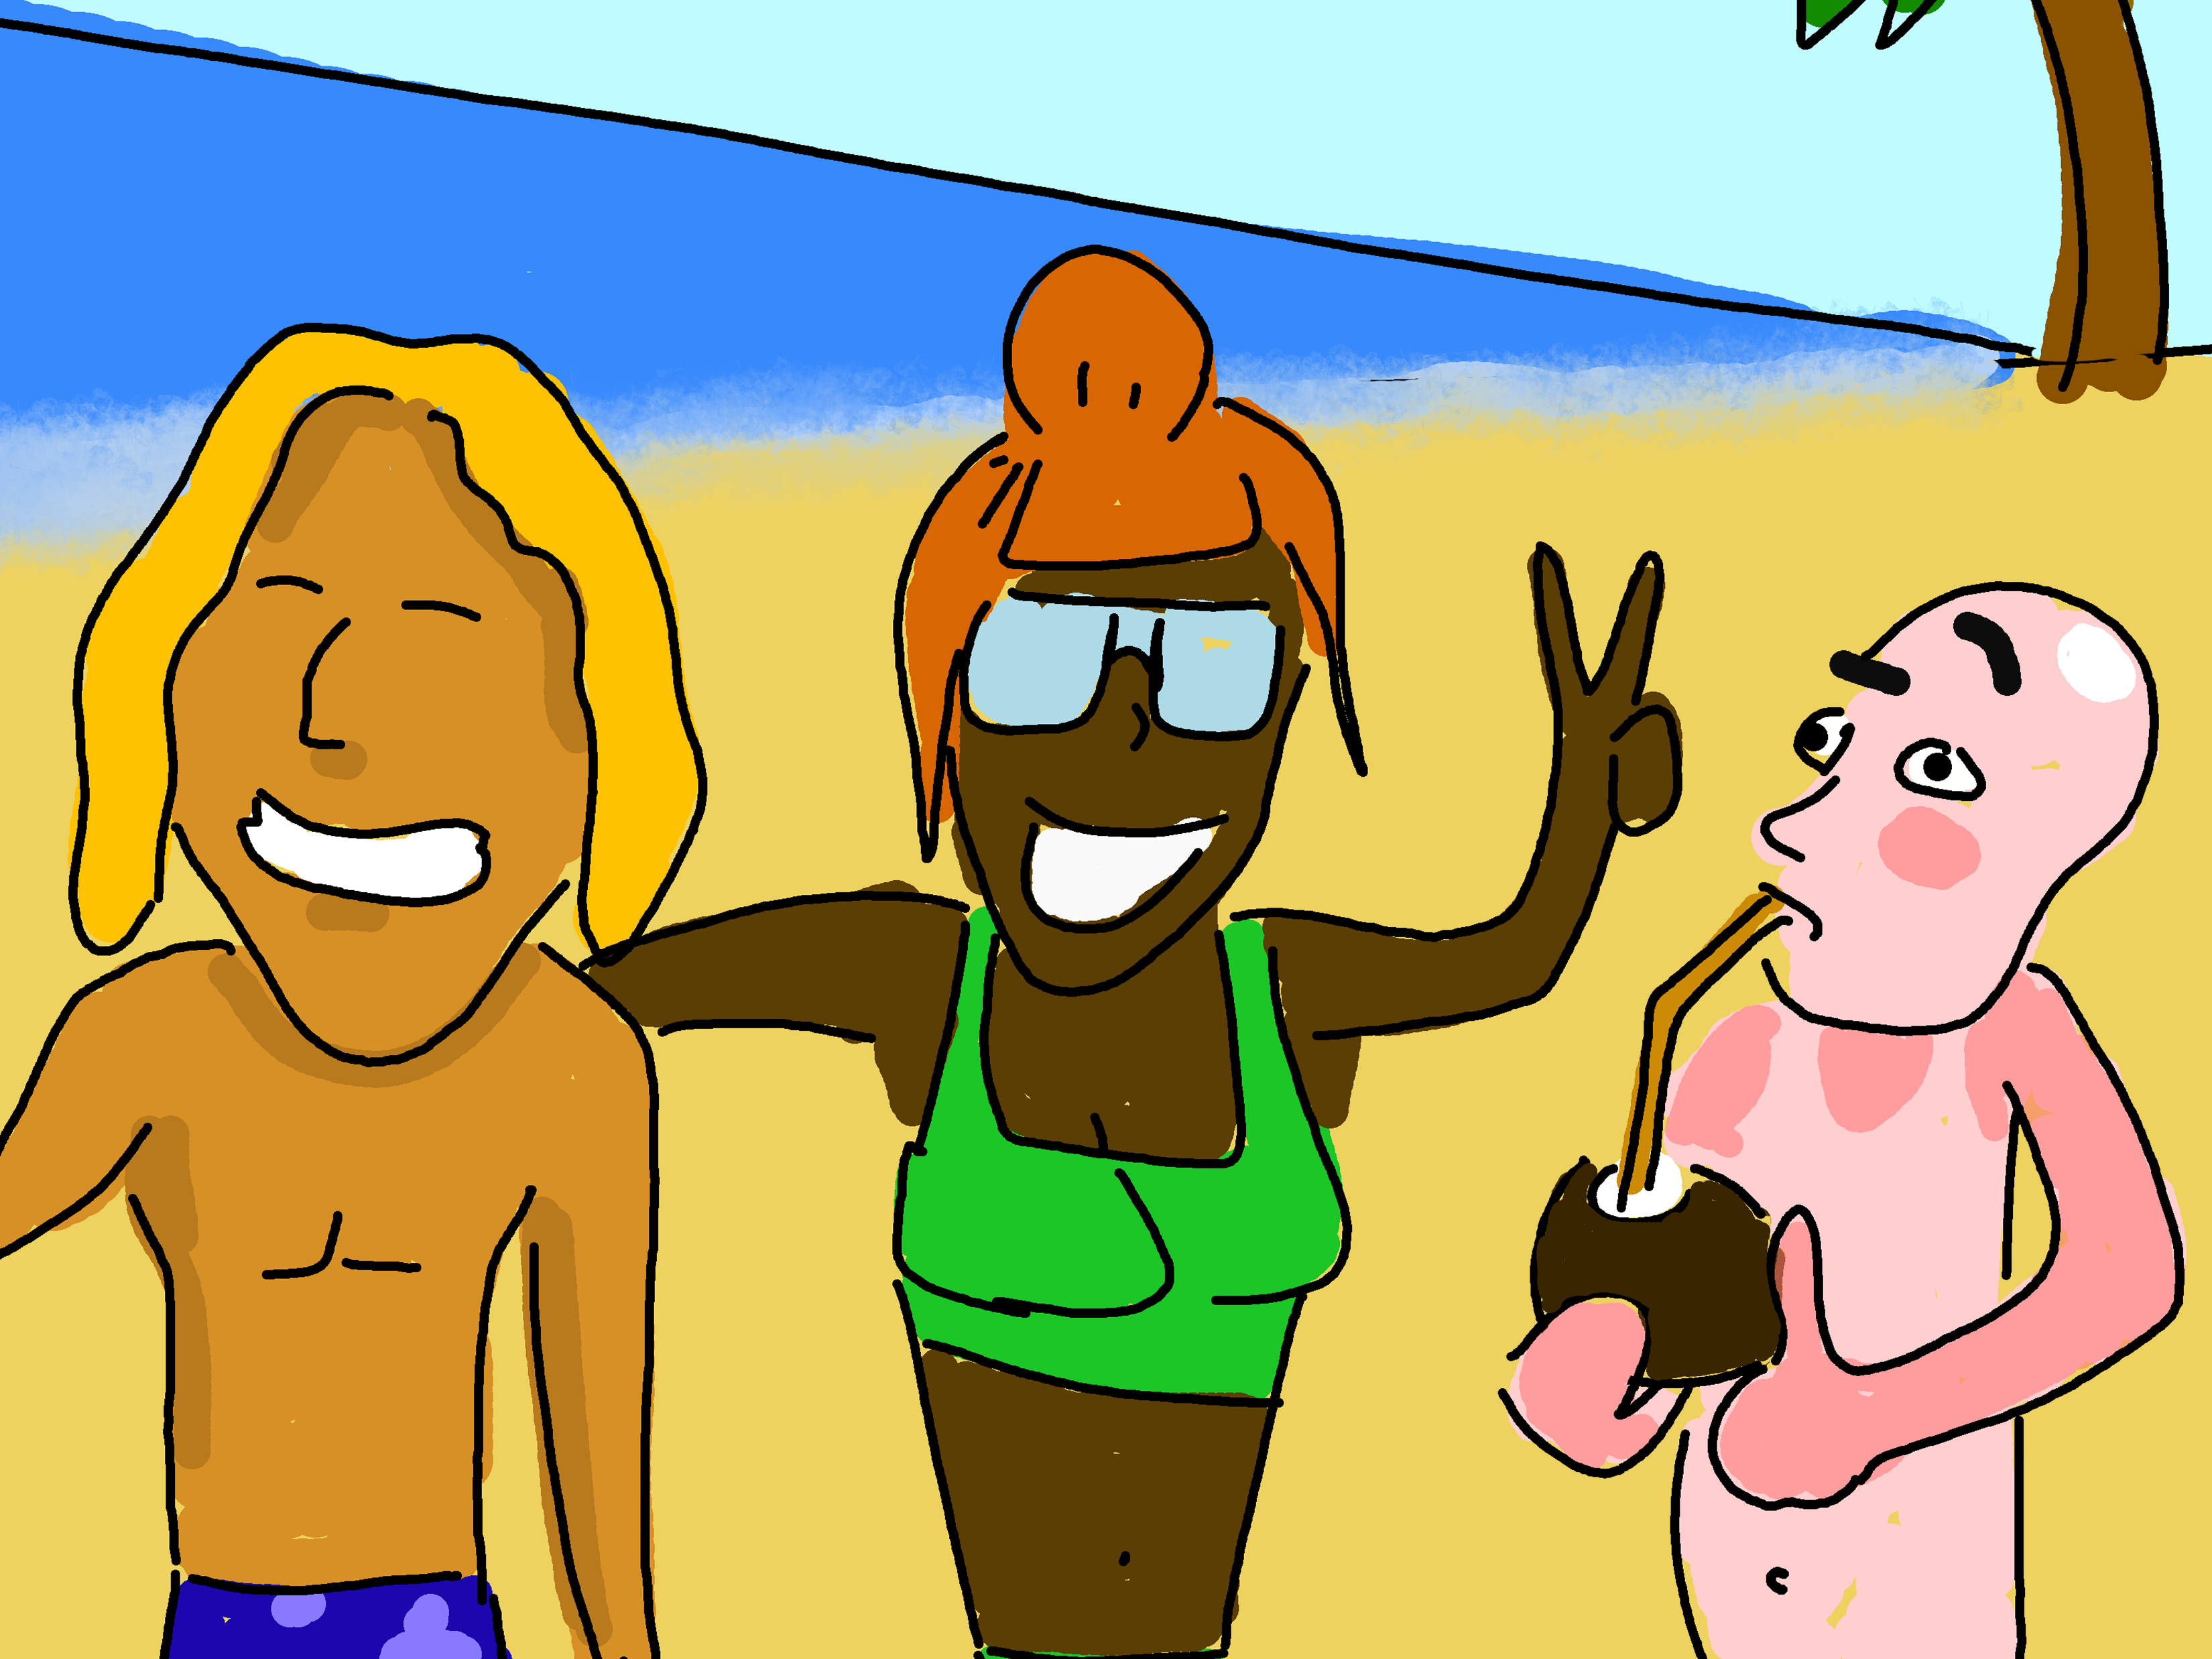
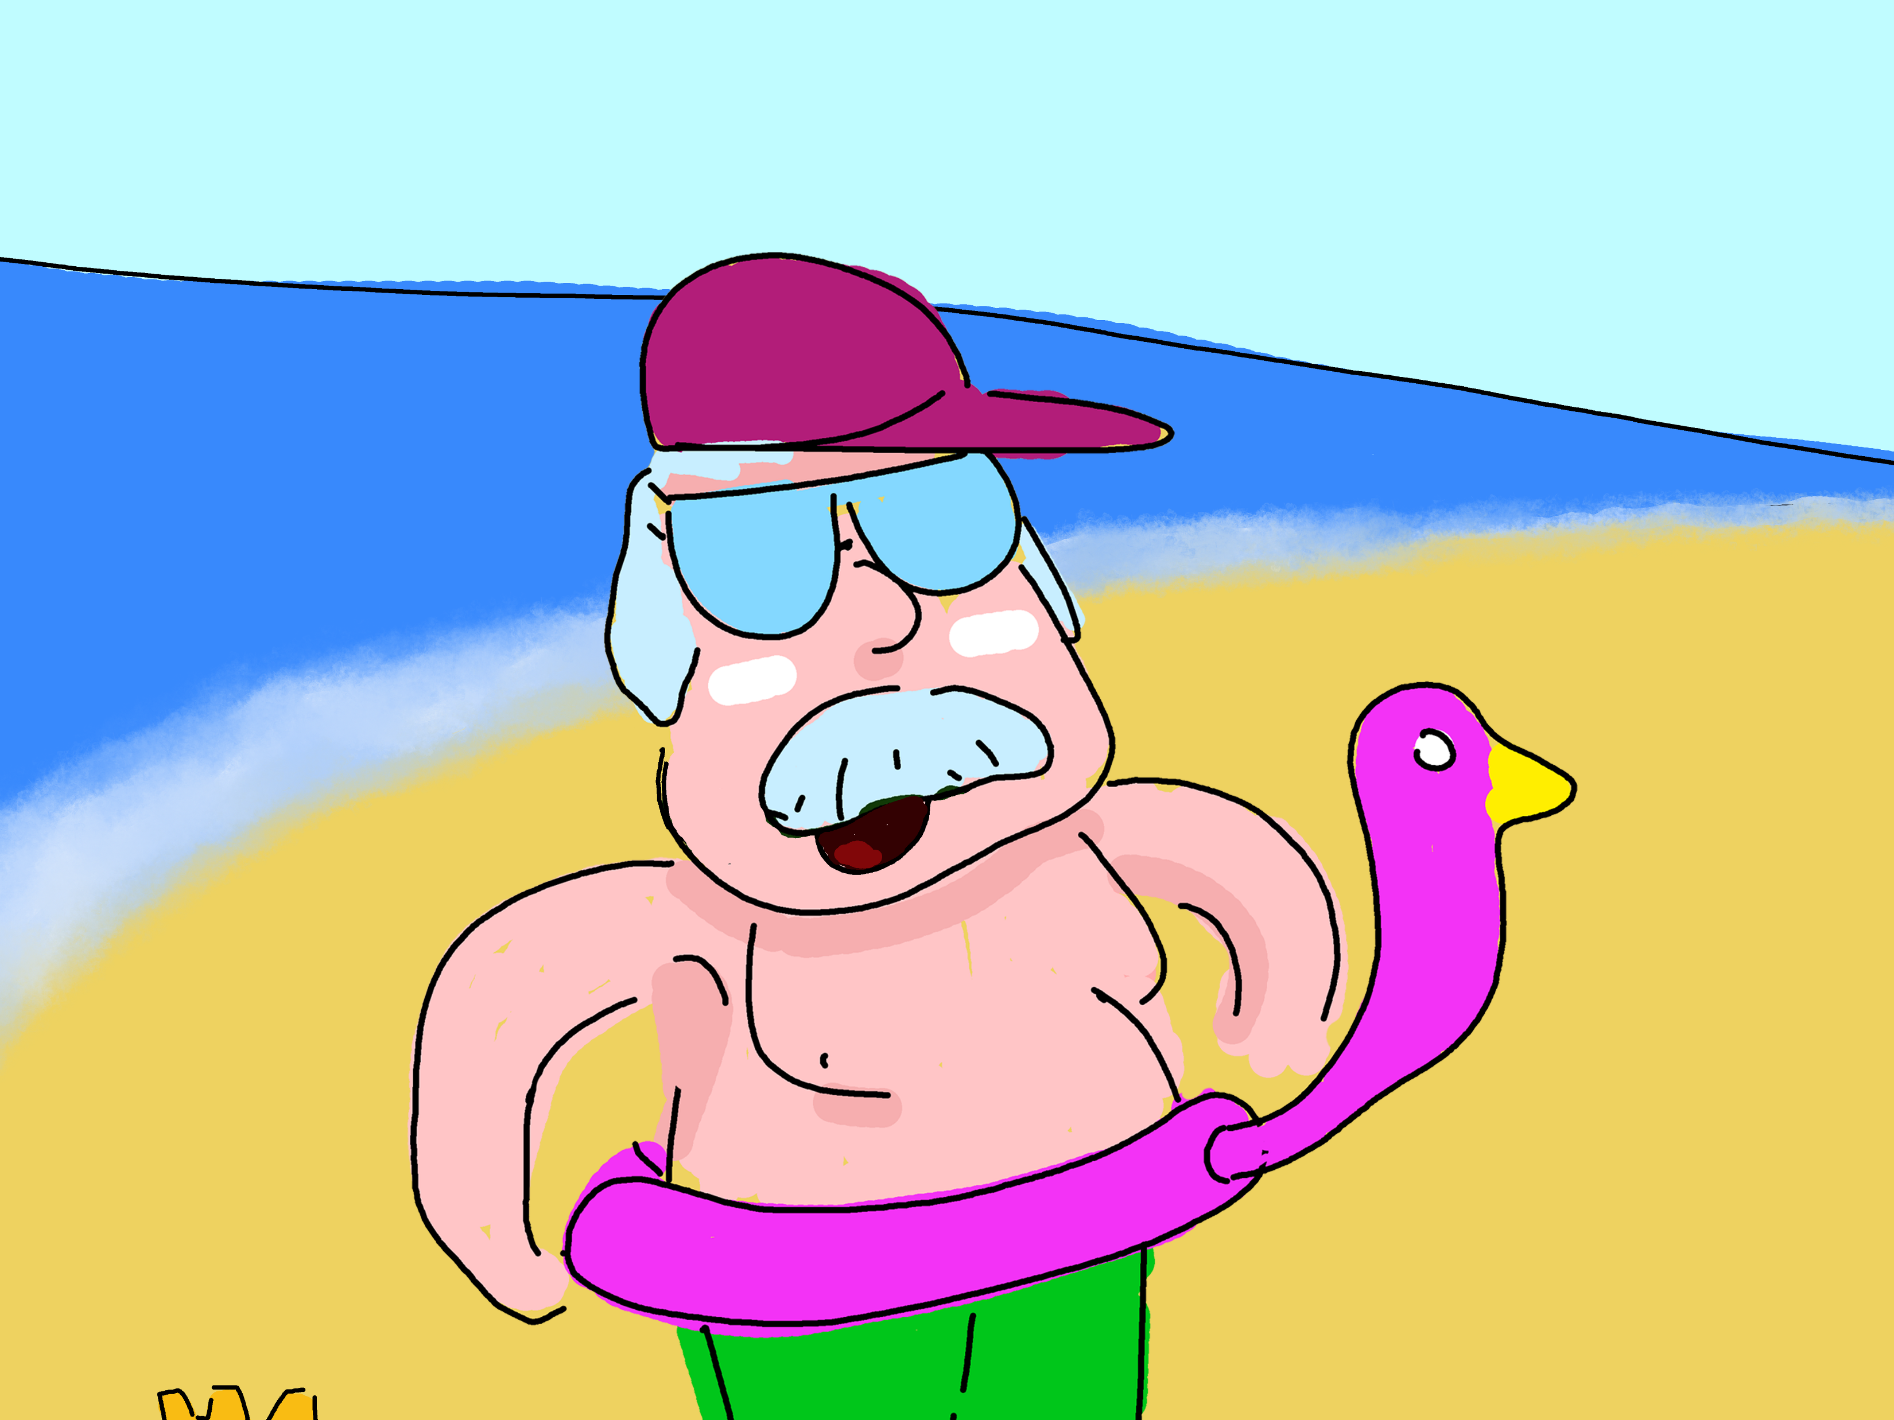
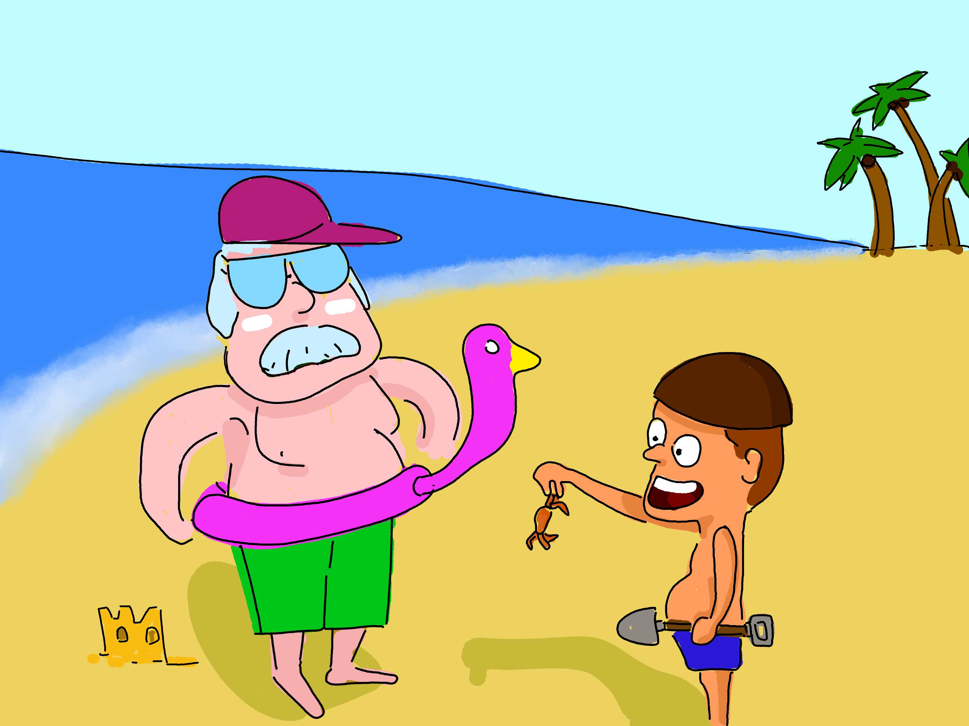
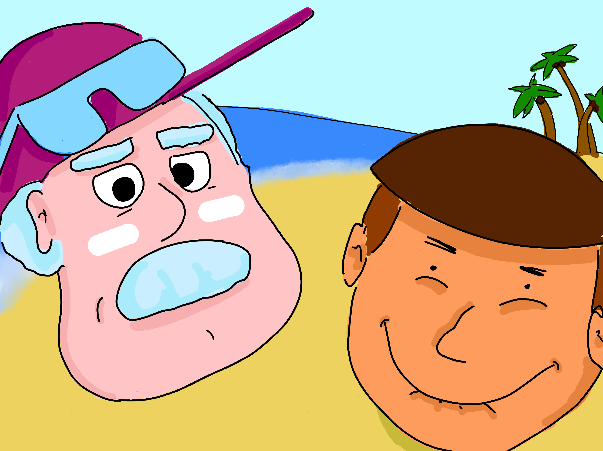
COPAINS
COMME
POISSONS
7

Slide 10
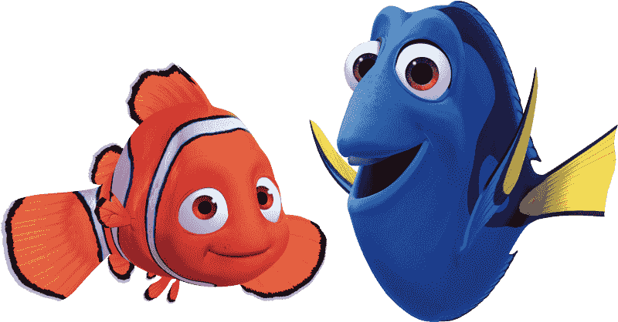
Direction artistique
Pour le format ‘‘NEMOSTALGIE’’ la direction artistique est la même que celle du film afin de rester le plus fidèle et le plus impactant possible.
Dans ‘‘COPAINS COMME POISSONS’’ la direction artistique s’inspire des vidéos Arte ‘‘Tu mourras moins bête’’ un style peinture a l’aquarelle qui exclut les détails pour laisser toute l’attention du spectateur sur les informations orales du professeur.
LIEN : https://www.arte.tv/fr/videos/RC-014384/tu-mourras-moins-bete/?at_campaign=SCW239&at_medium=lien_sponsorise&at_support=Google&gclid=Cj0KCQiAgK2qBhCHARIsAGACuznytSppqhOcGpjw178sTUK0k9MvIuS8gryHmqMUeX4_sOckIpgdBbAaAkLXEALw_wcB&gclsrc=aw.ds
8

Slide 11
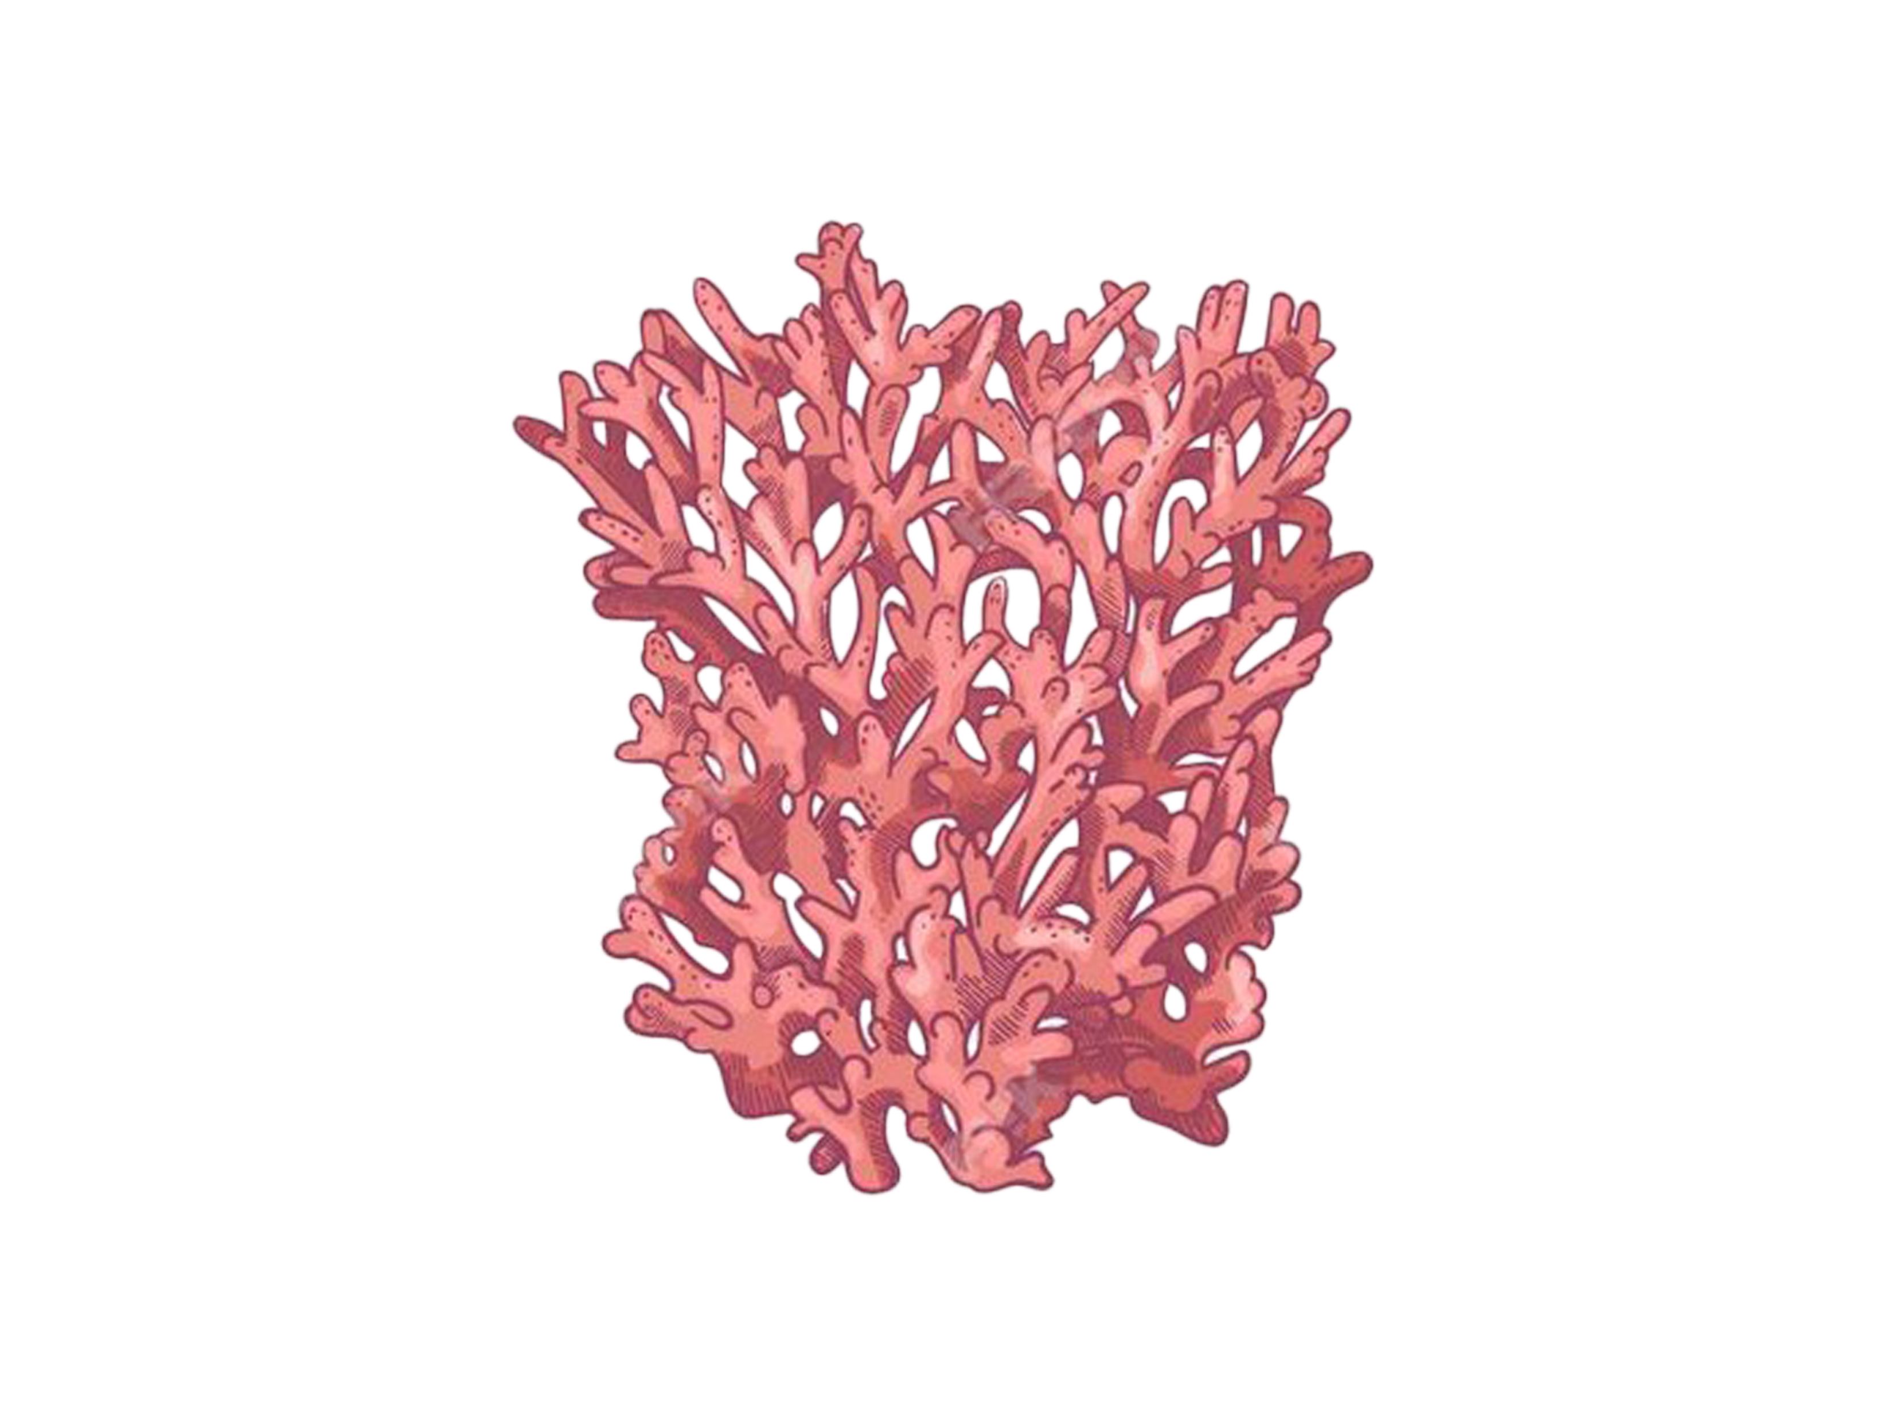

Intention sonore
‘‘NEMOSTALGIE’’ : Le printemps de Vivaldi à partir de 2.50 jusqu’à +/- 3.00 min avant que la musique ne devienne distordue jusqu’à se couper à l’écran noir. Au réveil de Nemo silence pesant de 1 secondes puis enchaine sur l’hiver crescendo depuis le début, à l’affichage des textes la voix de Fabrice Drouelle lis le 1er sur un ton grave puis le 2nd avec plus d’espoir.
‘‘COPAINS COMME POISSONS’’ : Aucune musique, la voix de François Morel lit les textes accompagner d’un fond sonore d’ambiance en fonction des scènes en arrière plan (vagues, mouette, affiche en papier…)
9

Slide 12
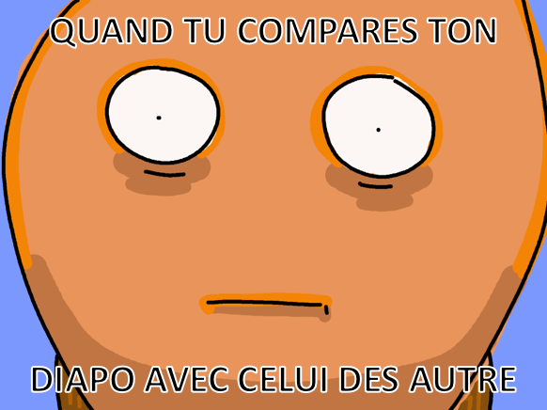
Livrables et déclinaisons
‘‘NEMOSTALGIE’’ court métrage d’animation muet 20~30 secondes destiné au compte Instagram de Coral Guardian et déclinable sur d’autre réseaux comme TikTok. Déclinable aussi en MEME.
‘‘COPAINS COMME POISSONS’’ court métrage d’animation éducatif 40~50 secondes pour la chaine YouTube. Format pouvant être découpé en mini vidéos pour Instagram et TikTok.
10

Slide 13
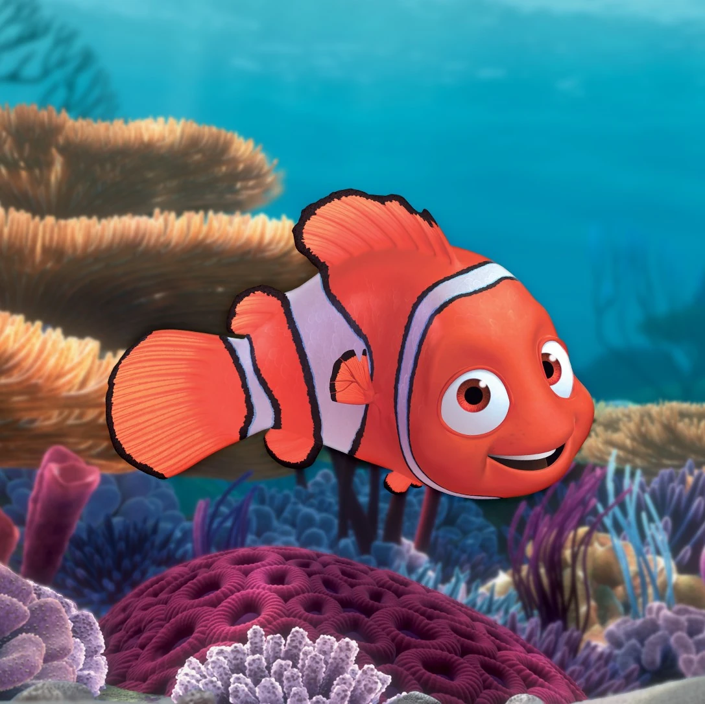
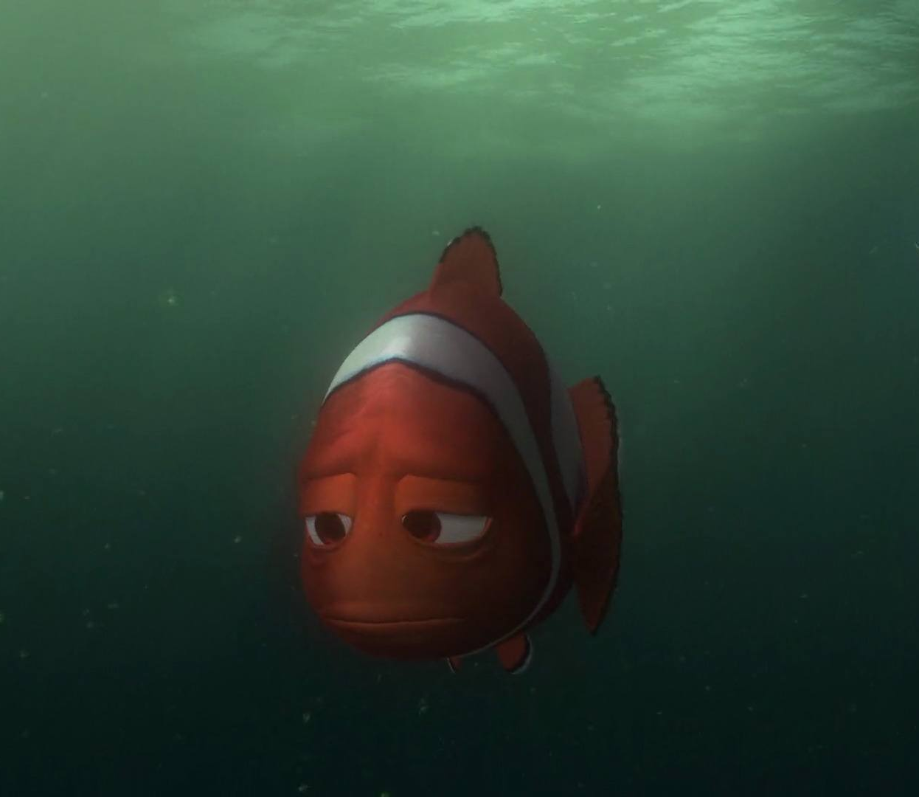
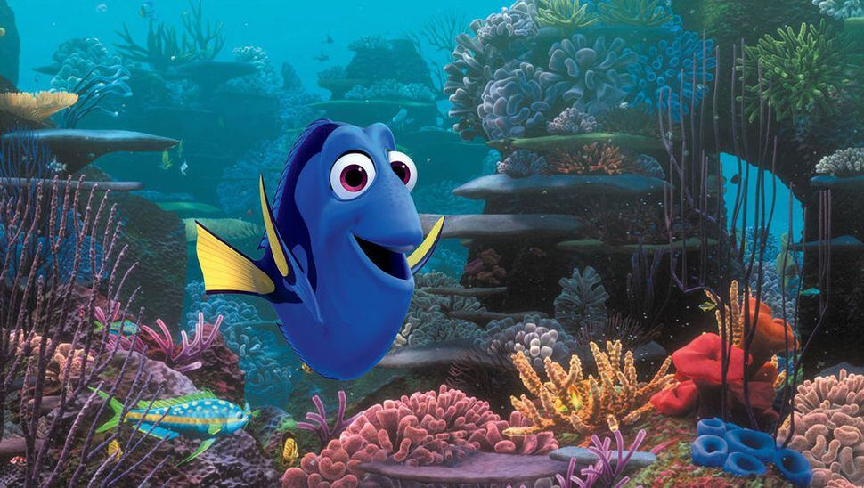
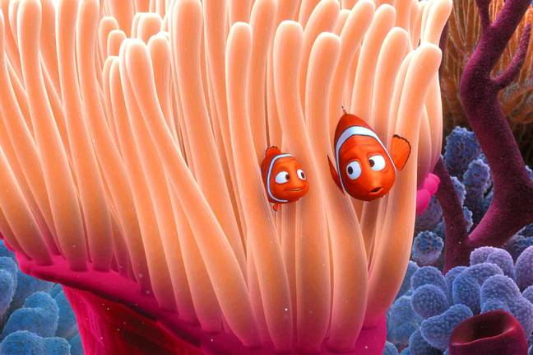
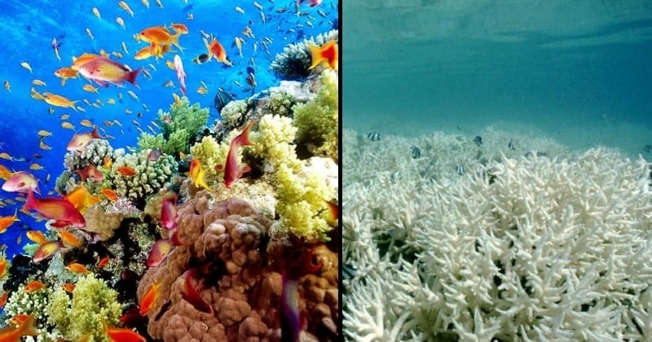
Moodboard
‘‘NEMOSTALGIE’’
‘‘RGID OUNE FOSN DSF D NFO SND DDD’’
11

Slide 14
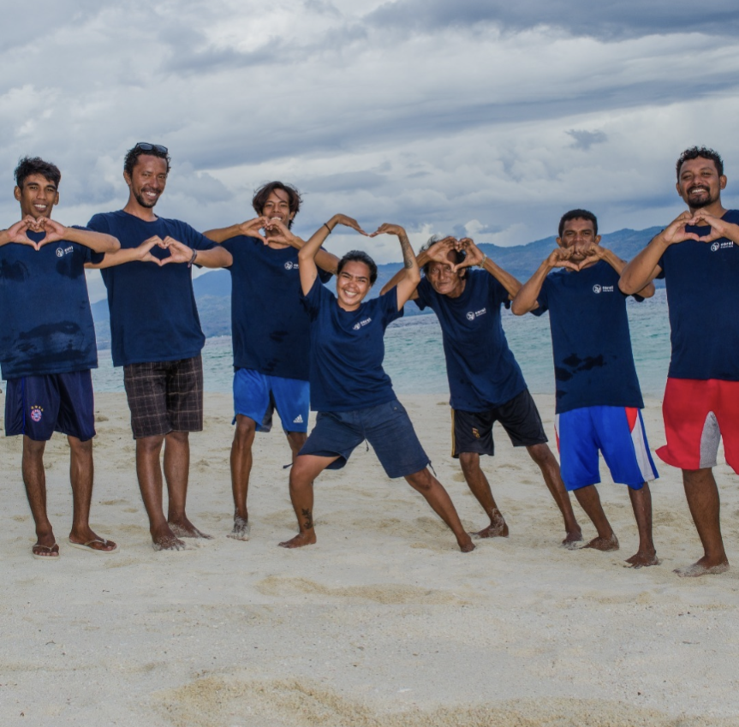
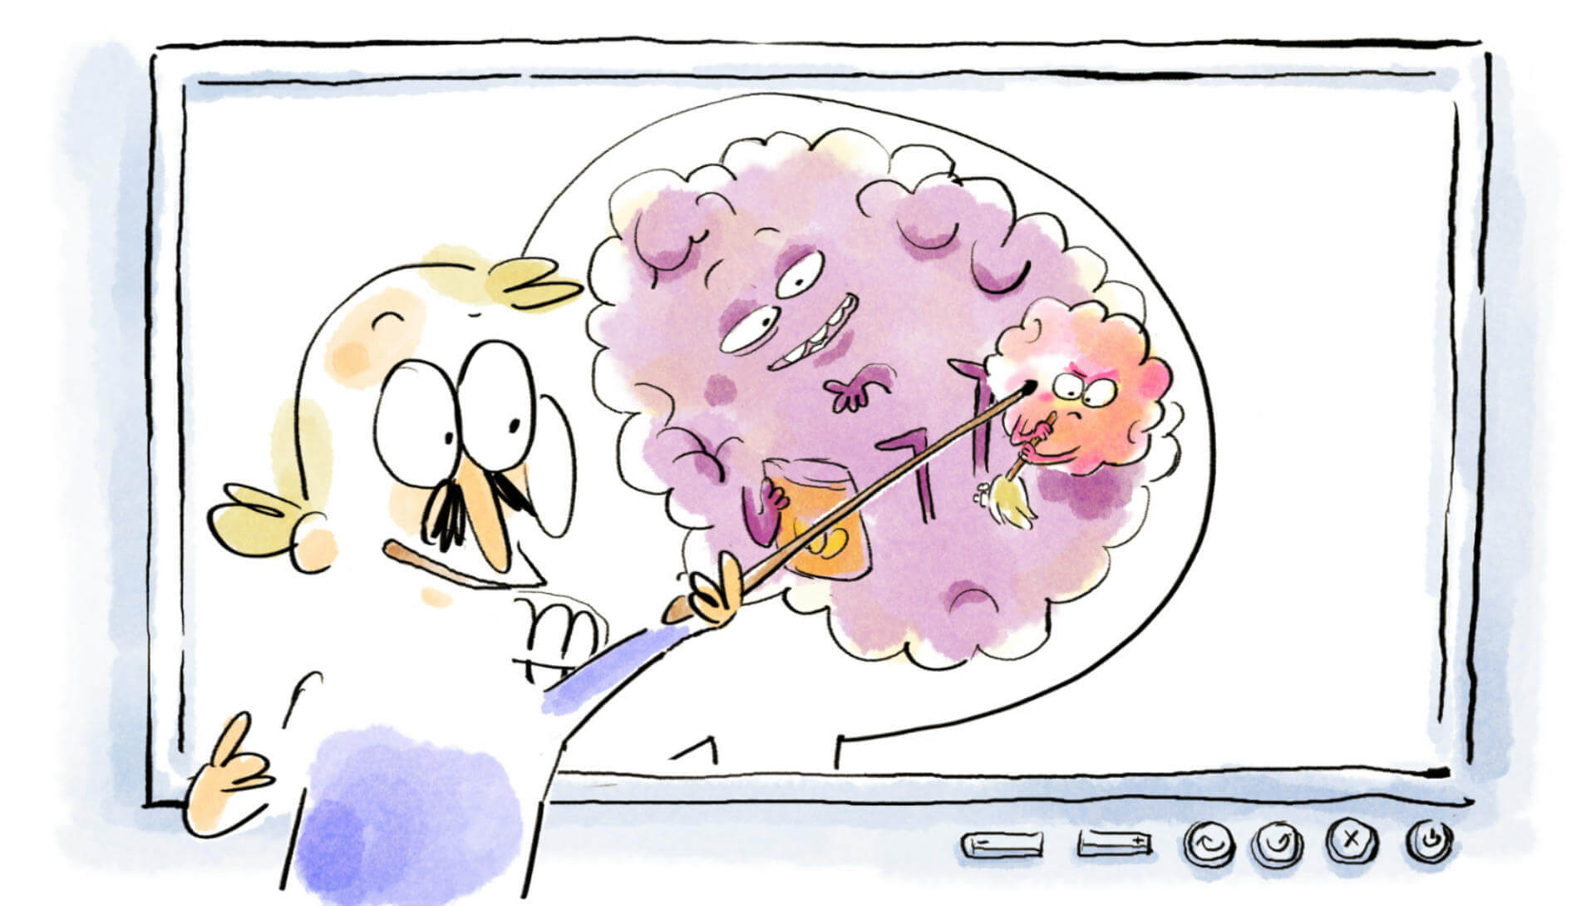
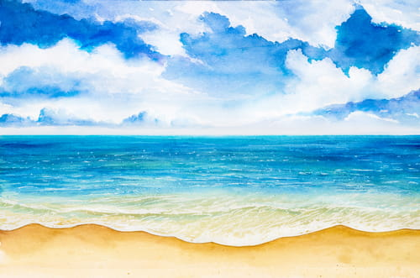
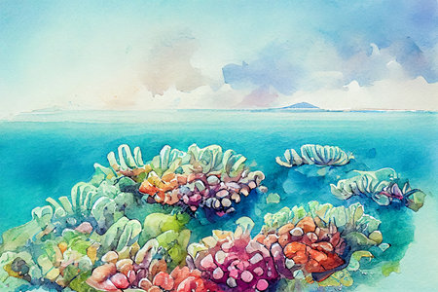
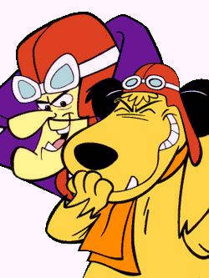
‘‘COPAINS COMME POISSONS’’
12

Slide 15
Référence et inspiration vidéo
‘‘NEMOSTALGIE’’ : Le film ‘’Le monde de Nemo’’ sorti en 2003
‘‘COPAINS COMME POISSONS’’ : Tu mourras moins bête
13

Slide 16
MERCI

